Slide 1



一体化数据赋能平台
-方案说明书
2022年09月
菲斯科（上海）软件有限公司

Slide 2
数据被列为新的一种生产要素，企业拥有的数据总量激增
数据要素
成为经济发展的新引擎
为经济发展注入新动能
据调查，2020年数据量>500TB的企业占比31.4%
31.4%
约70%企业拥有的数据资源总量在50-500TB之间
党的十九届四中全会通过的《中共中央关于坚持和完善中国特色社会主义制度、推进国家治理体系和治理能力现代化若干重大问题的决定》，首次将数据作为与劳动、资本、土地、知识、技术、管理并列的生产要素，从制度层面确立了数据作为一种新的生产要素的重要地位
信息大爆发的今天，数据获取不再是高成本，但拥有高质量信息却变得越来越困难，企业核心数据资产的如何沉淀与高效利用，实现数据变现，是各企业越来越关注的问题……

Slide 3




常见企业数据治理路线图：从信息化到数字化
数据量不断增加
数据源愈来愈多
数据向非结构化转换
系统涉及的业务分析愈来愈复杂
数据应用
社交媒体分析
数据市场营销
外部数据源建立
基于云的数据存储结构
网络访问日志数据的采集和分析
数据整合建模
多维分析
互动分析（图形+动画）
和其他系统的整合
数据整合
主数据
分析数据
数据质量控制
数据治理（流程化）
数据应用产品
零散数据
各个业务系统
大数据整合
我想要看到一些销售和生产相结合的数据
数据高可视化
我想要看更多的信息
内部数据整合
我想要看整合的报表
企业信息化建设
各个系统各自为政
企业内部数据分析
企业外部数据分析
内外兼修

Slide 4
常见企业的数据资产构成
业务数据企业通过搭建各个业务系统，实现了业务数据的创建和使用；
主数据通过搭建主数据管理平台，实现了主数据的采集，标准化和分发处理。
分析数据通过搭建数据仓库系统，采集业务数据，完成分析建模，形成分析数据存储，并对外提供分发，供企业分析使用，形成企业数据价值。
元数据通过搭建数据仓库系统实现元数据的采集，元数据包括构成业务数据，主数据，分析数据的实体属性，字段定义等技术元数据，责任部门，责任人等管理元数据；数据处理逻辑，同步更新频率等业务元数据，
业务数据
主数据
分析数据
元数据

Slide 5
企业运营活动和数据资产之间的关系
企业运营活动
业务系统/业务过程
商务智能/大数据分析
业务数据
主数据
分析数据
数据生命周期管理
数据安全管理
数据治理
数据质量管理
元数据/数据模型管理
数据标准管理
数据资产及其管理

Slide 6
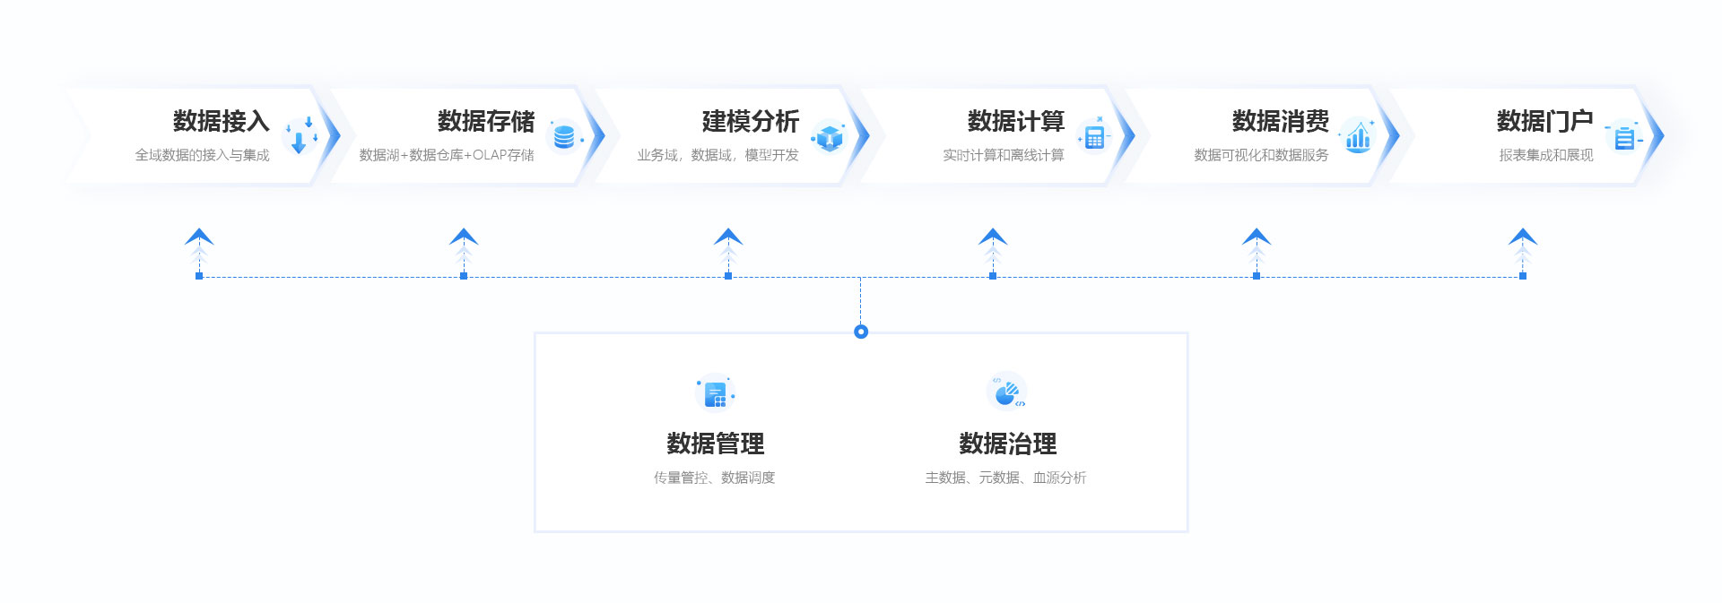
企业数据管理与应用基本流程

Slide 7



企业数据管理与应用难点
数据散落
数据散落在各业务系统，数据从哪来？应去服务谁？
缺乏方法
数据孤岛
缺乏一体化的数据治理手段和完善的数据管理体系
多平台、多系统造成割裂和孤岛化，缺乏一体化平台
试错成本
使用成本
购买多款单一产品，
功能完备，却互相打不通
多平台取数，手工处理多类型海量数据，使用成本高企

Slide 8





基于数据治理知识体系，FiData 一体化数据赋能解决方案
全域数据的整合汇聚
支持多元异构数据集成，灵活对接企业各个业务系统
海量异构数据的存储
透明化的数据治理
数据湖+数据仓库，提供简单、安全的数据存储与服务
数据治理过程透明化和业务化，
保证数据质量，驱动数据反哺业务
零代码建模与分析
自助式数据可视化和服务
数据视角向业务视角转化，贴合实际业务，实现零代码数据建模
简单拖拉拽即可制作精美报表，
零代码、可视化生成API接口
提高业务分析的准确度，消除错误信息引发的决策失误

Slide 9
自助化
零代码自助式数据治理与分析
一体化
包含数据治理与
赋能的全部功能
业务化
将海量数据用业务的视角加以分析，为业务发展助力
一体化数据赋能平台
灵活
模块化构件，可分可合，适应不用的企业架构
降低成本
投资可控，减少重复投资；自助式、零代码实现日常的数据处理
高性能，高可扩展性
开源架构，适应不断增长的大数据量

Slide 10

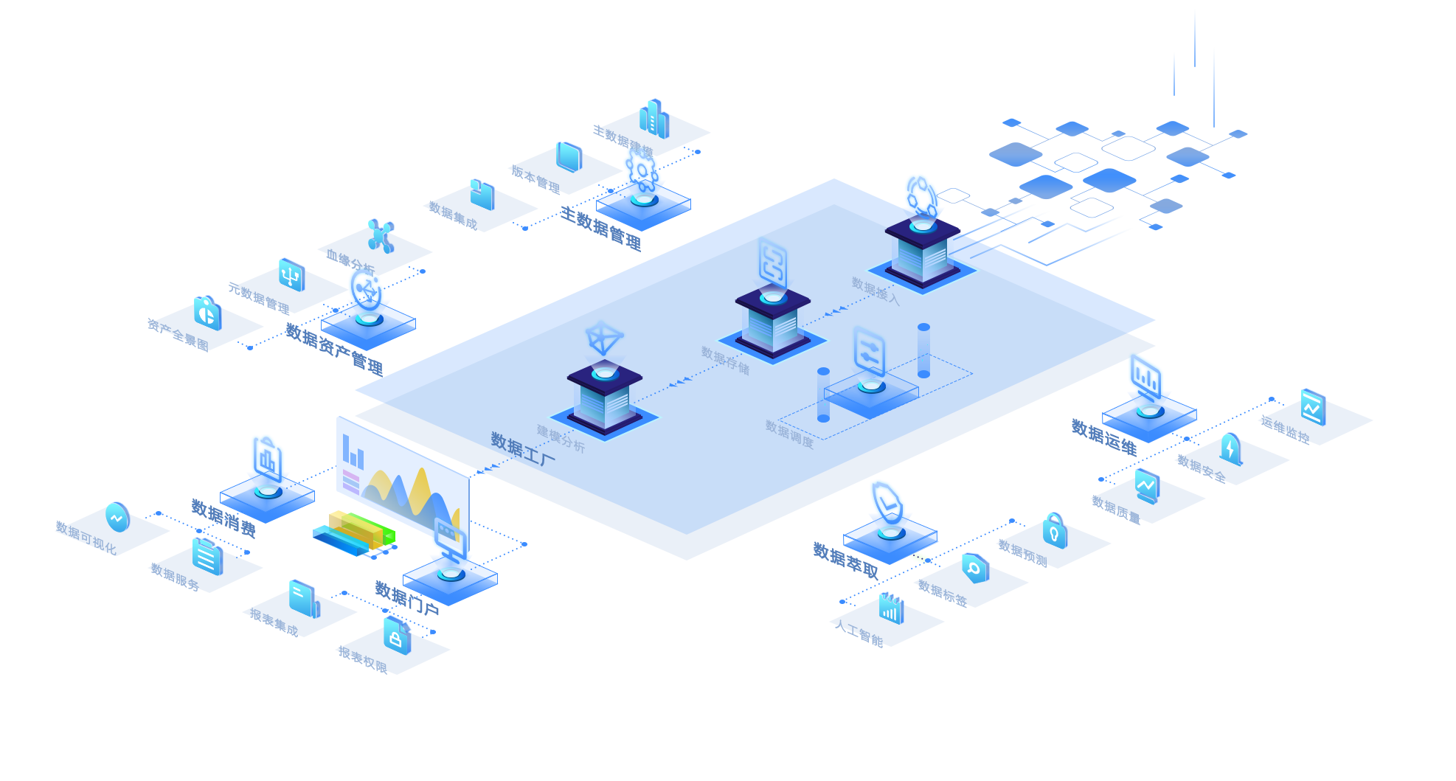
产品构成
菲斯科FiData一体化数据赋能平台，是一款以业务为导向的数据中台产品，提供从数据接入到数据消费一站式数据管理与应用能力
FiData享有自主知识产权，作为一个产品套件，共由“7 +1”个组件构成，包括：数据工厂、数据资产、主数据管理、数据消费、数据门户、数据运维、数据萃取和一个基础平台

Slide 11









应用架构
数据源
数据工厂
数据消费
数据接入
数据调度
数据计算
数据可视化
数据服务
应用注册
数据源配置
管道设置
数据任务
属性配置
报表预览
下游系统配置
实时计算
接入方式
自定义脚本
数仓建模
开发自定义
图层定义
接口规范生成
本地数据
业务域
维度
业务过程
API配置
字段映射
覆盖方式
离线计算
数据源配置
报表制作
原子指标
派生指标
宽表定义
访问日志
数据储存
报表模板
图表选择
数据湖
数据仓库明细层
数据聚合层
主数据管理
数据门户
云端数据
数据萃取
数据运维
数据建模
版本快照
数据采集
数据维护
数据预测
数据标签
人工智能
运维监控
数据安全
数据质量
数据资产
模板定义
数据维护
互联网数据
模型注册
标签维护
机器学习
表权限
数据校验
模型训练
应用数据源表
数据库运维
资产目录
资产标签
报表中心
AI集成
行权限
数据清洗
模型发布
值规则配置
任务调度运维
生命周期
资产详细
元数据
报表集成
列权限
报表查询
IOT
标签覆盖范围
服务器运维
数据脱敏
告警设置
数据血缘
使用分析
……
平台
功能
平台运维监控
微服务注册
用户角色管理
授权管理
流程管理
平台风格设置
发布管理

Slide 12
技术架构（开源版）
前端展现
服务组件
个人PC浏览器
移动端APP集成
前端组件
微服务
可视化图表：Echarts/AntV
数据报表门户（DIP）
数据治理服务
数据资产服务
数据工厂服务
页面组件：Element UI
数据可视化服务
数据消费服务
数据接入
数据建模
数据调度
主数据维护服务
流程管理服务
元数据：Atlas
分布式缓存：Redis
主数据建模
数据计算NIFI
任务处理服务
系统管理服务
消息队列：kafka
数据存储
数据湖
数据仓库明细层
数据仓库聚合层
主数据仓库
配置数据库
Postgresql
Postgresql
Doris
Postgresql
MySQL
Linux系统
网络
服务器
存储

Slide 13
技术架构（SQL Server版）
前端展现
个人PC浏览器
移动端APP集成
服务组件
微服务
前端组件
数据报表门户（DIP）
可视化图表：ECharts/ Ant V
数据工厂服务
数据资产服务
数据治理服务
页面组件：Element UI
报表组件：Power BI
数据接入
数仓建模
数据调度
任务处理服务
系统管理服务
数据可视化服务
数据API服务
数据计算
主数据管理服务
Power BI Report Server
Power BI Pro+Embedded
元数据：Atlas
分布式缓存：Redis
数据存储
数据湖
数据仓库
主数据仓库
配置数据库
消息队列：Kafka
MDS
Sql Server Database Engine
MySQL
Windows Server 2019
网络
服务器
存储

Slide 14
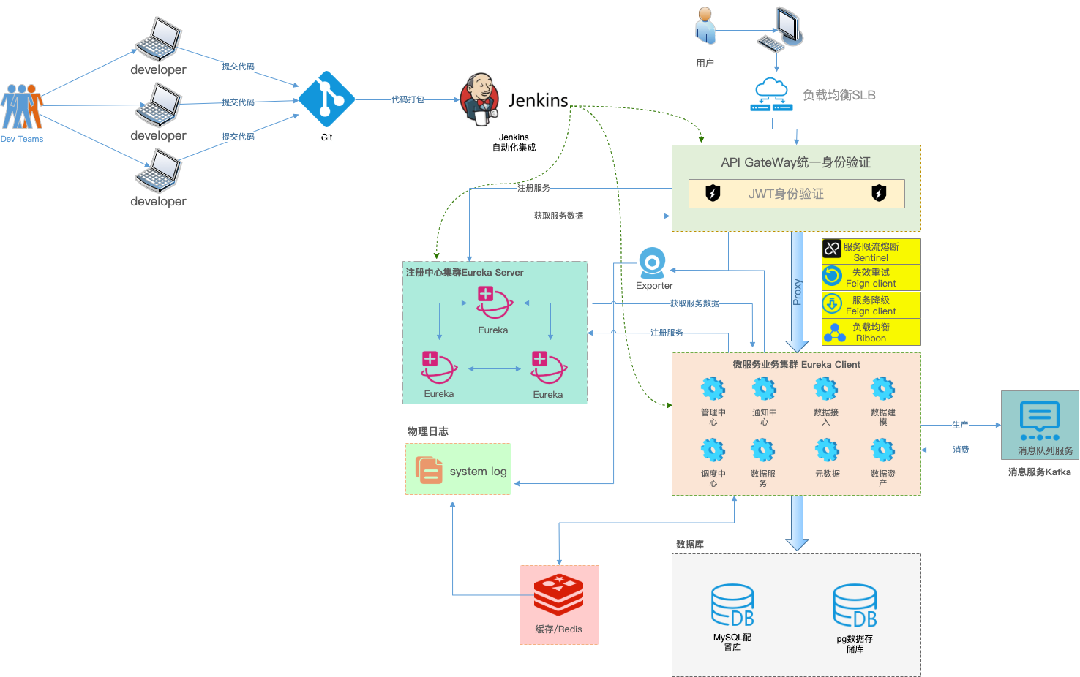
微服务架构图

Slide 15
推荐配置（高可用）
服务器类型 | CPU | 内存 | 硬盘 | 安装服务
数据库服务器1 | 32核 | 64g | 2T | Postgresql Master；Doris FE，Doris BE，MySql Master；
数据库服务器2 | 32核 | 64g | 2T | Doris BE；MySql Slave；
数据库服务器3 | 32核 | 64g | 2T | Doris BE；Postgresql Slave；
WEB服务器 | 8核 | 16g | 500g | Java API； Web；Redis；Nginx
后台任务服务器 | 32核 | 64g | 500g | Nifi；Atlas；kafka

Slide 16



面向不同角色，提供三大数据能力
面向终端开发者：一站式数据开发平台
面向终端消费者：一站式数据服务平台
面向数据管理人员：一站式数据运营平台
数据接入：全域数据的整合汇聚
灵活对接企业各个业务系统，实现多元异构数据集成与同步
数据存储：海量异构数据的存储
数据湖+数据仓库+OLAP存储，提供安全的数据存储与服务
建模分析：零代码数据建模与分析
贴合实际业务，实现零代码数据建模与分析
数据可视化：简单拖拉拽即可制作精美报表
内置丰富的可视化组件，拥有灵活的OLAP多维分析能力
数据服务：零代码、可视化生产API接口
支持自主配置下游系统，同时提供海量丰富的API接口，满足不同业务系统对于数据的个性化需求
一体化数据“治”、“理”体系，实现全面的数据资产管理
FiData提供统一全面的数据资产管理，通过元数据管理、主数据管理、安全管理、权限管理、运维监控等，帮助企业全局把控、智能管理，形成可视化数据资产全景图

Slide 17
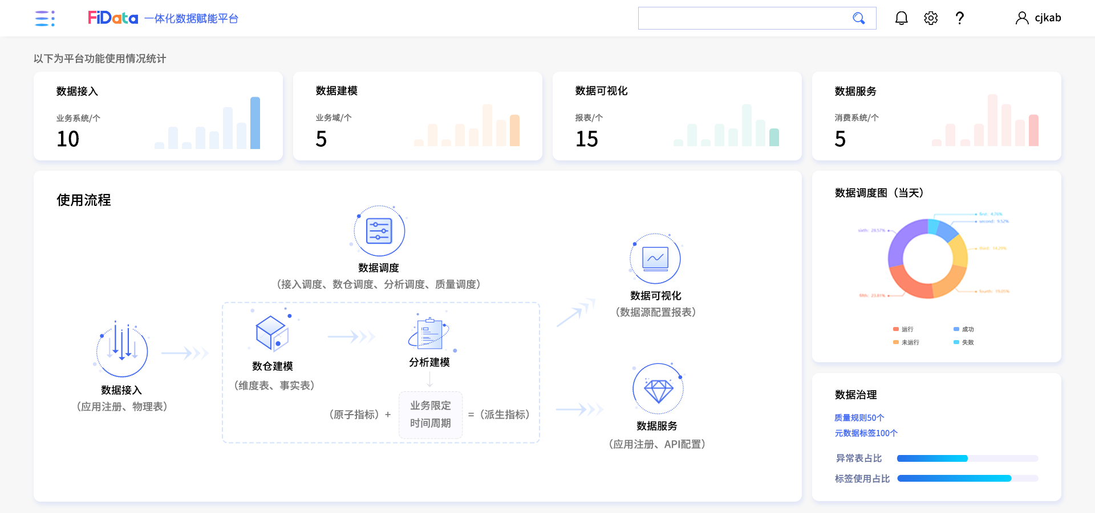
FiData 一体化数据赋能平台

Slide 18
功能结构
一
数据工厂
二
数据消费
三
数据门户
FIDATA
四
数据资产
五
主数据管理
六
数据运维
七
数据萃取
18

Slide 19
数据流向
数据分层
对应功能
对应数据库（默认）
ODS
数据接入
Postgresql
DWD
数据仓库
Postgresql
DWS
数据集市
Doris
指标定义
宽表定义

Slide 20

数据接入
数据源
接入
支持本地、云端及互联网数据
支持大容量数据快速抽取
同步实现元数据标签关联
可自定义脚本
自动化数据同步更新
应用管理
本地数据
上游应用
注册
数据源管理
物理表接入
数
据
抽
取
清
洗
云端数据
互联网数据
数据源驱动管理
IOT
上游应用数据调度
……

Slide 21
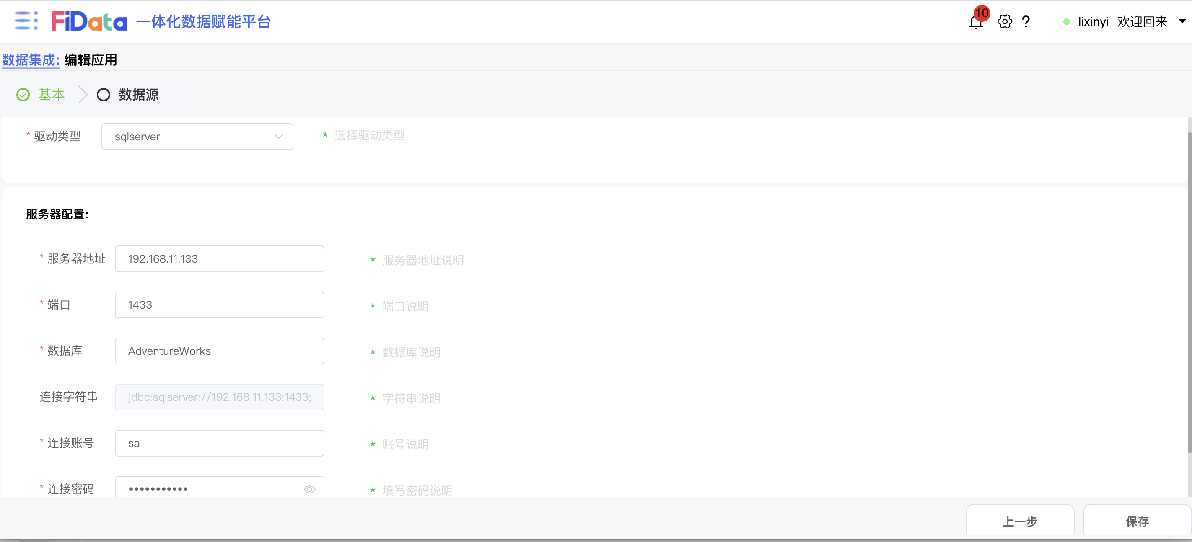
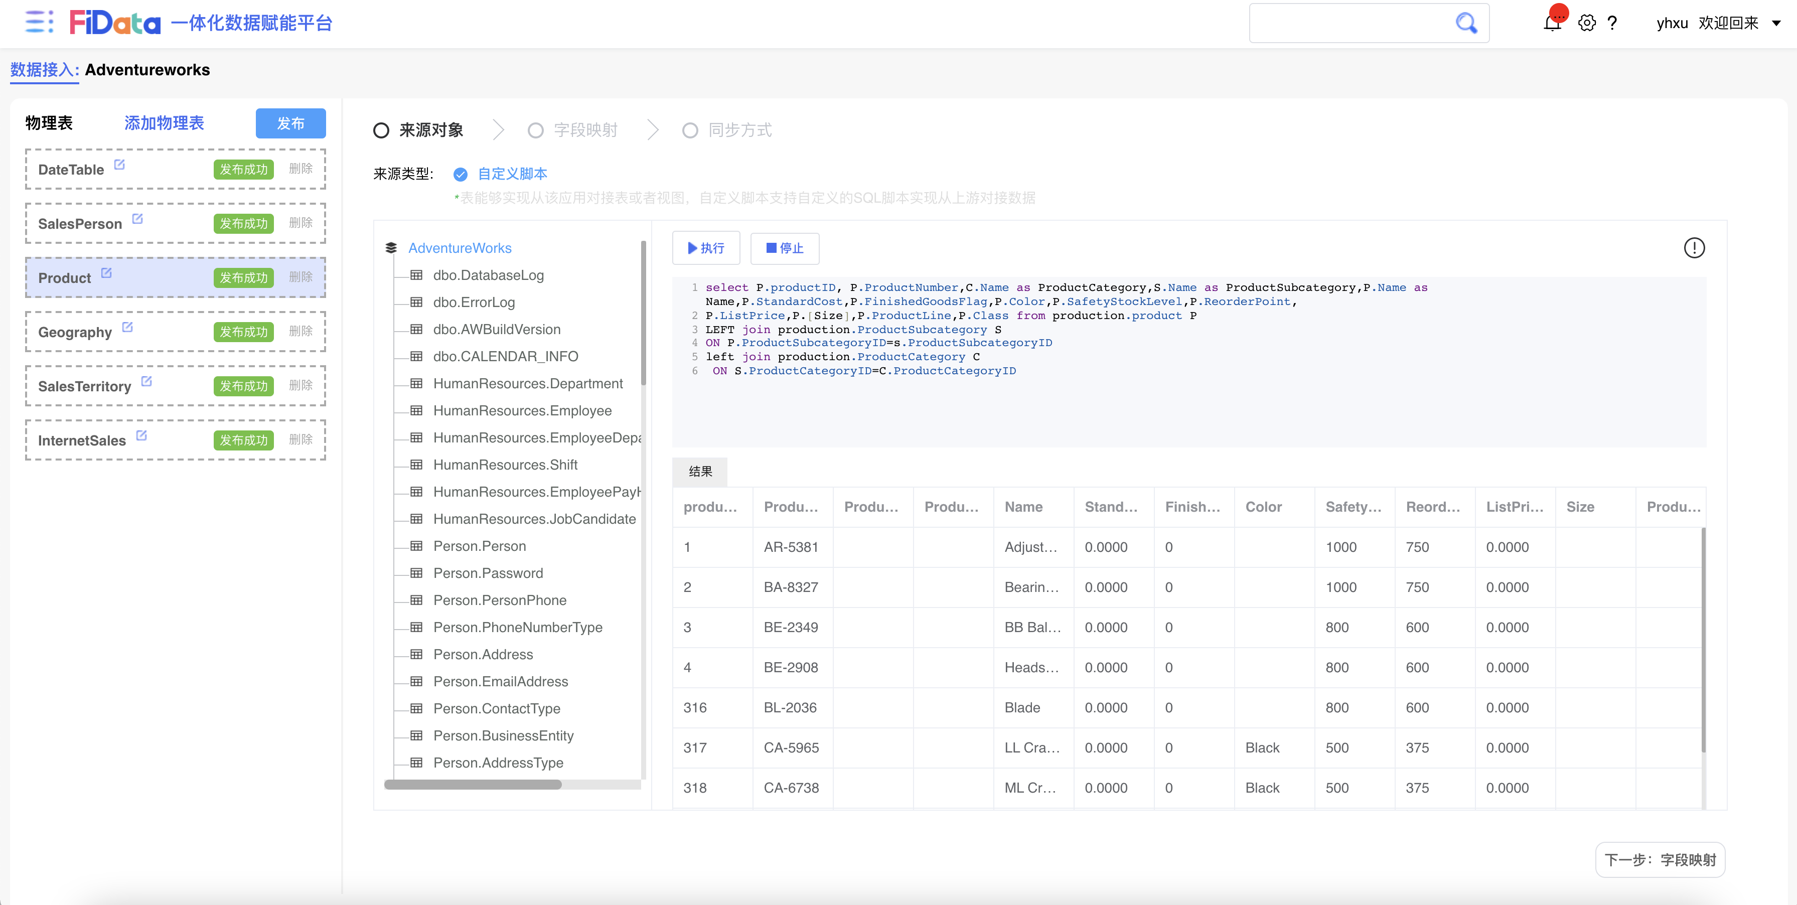
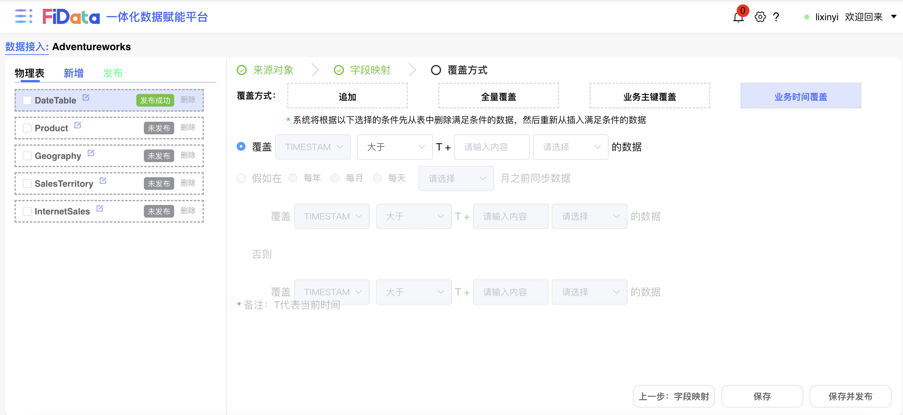
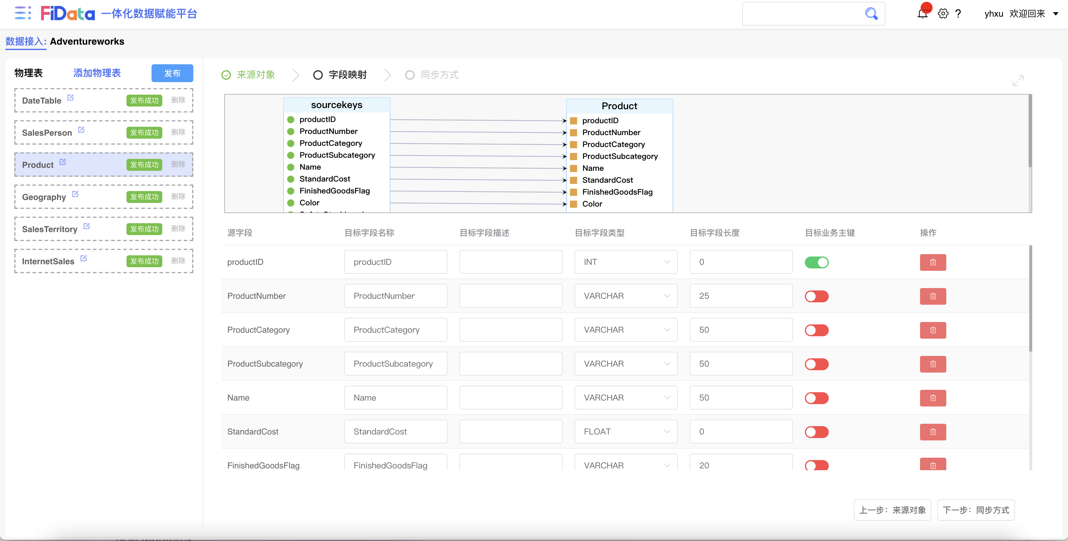
数据接入-DB Link中间库方式接入
1.配置数据连接
数据接入：配置数据源->选择数据源表—>字段映射—>选择覆盖方式
支持选择来源数据，配置相关参数，确定来源数据与目标数据字段的映射关系，实现全量、时间戳增量、业务域覆盖或自定义等多方式数据同步
实现类似从CRM中间库获取相关数据
2.配置采集逻辑
4.配置覆盖方式
3.配置映射规则

Slide 22
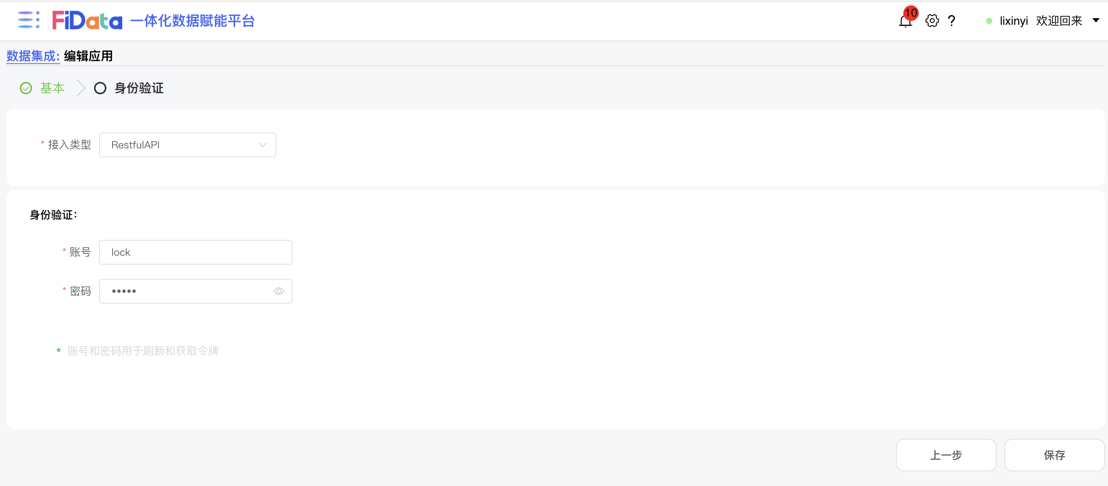
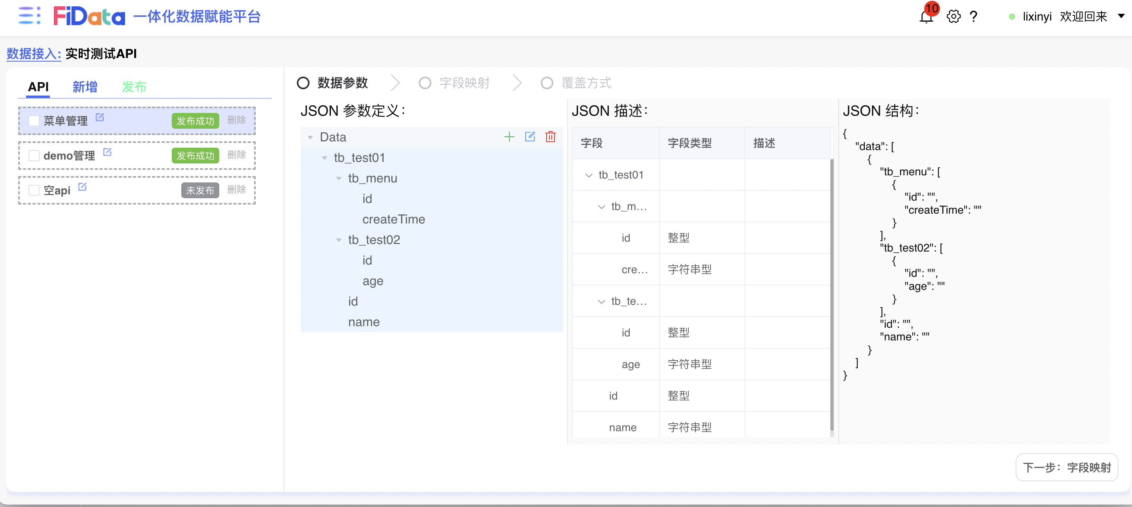
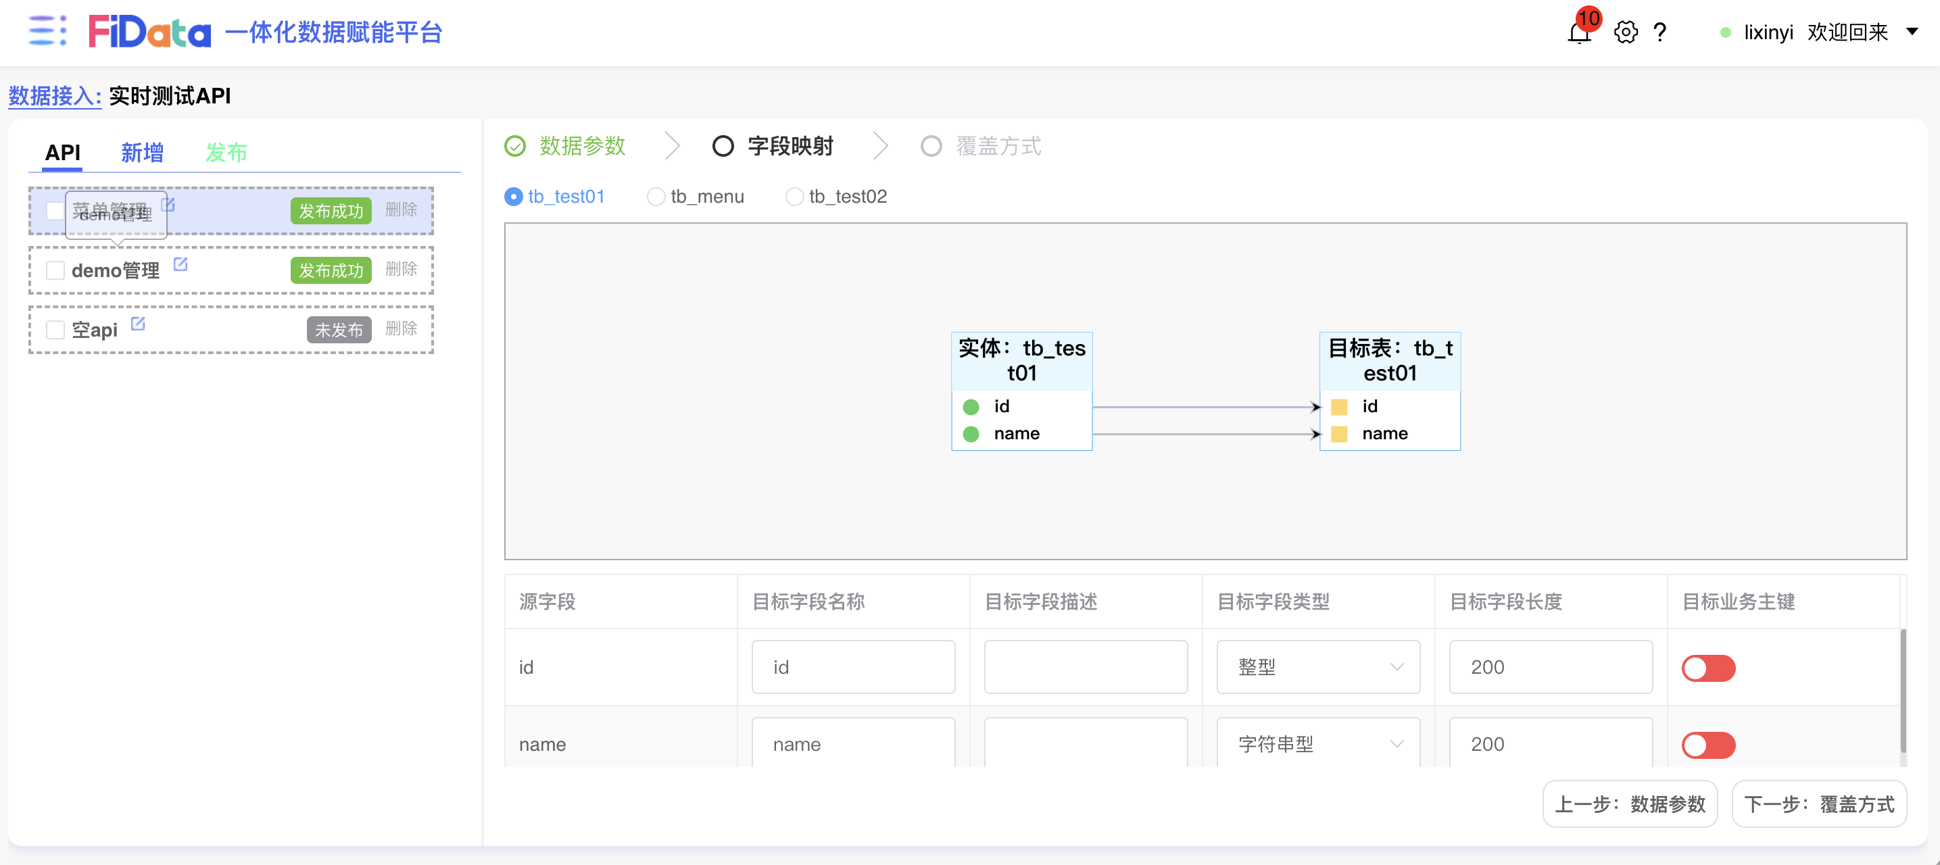
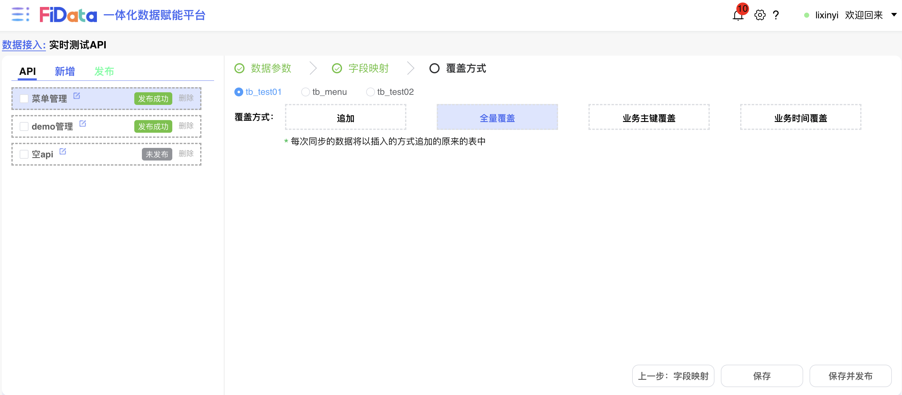
数据接入-API方式接入
1.配置API身份验证方式
API接入：系统配置API接入身份验证->JSON对象—>字段映射—>选择覆盖方式
1. 系统生成API接入文档；
2. 上游调用该系统生成的API接入文档实现数据实时传输；
3.通过API实现对接上游BPM，ERP，DM等相关数据。
2.配置API数据结构
3.配置API和中台表结构映射规则
4.配置覆盖方式

Slide 23
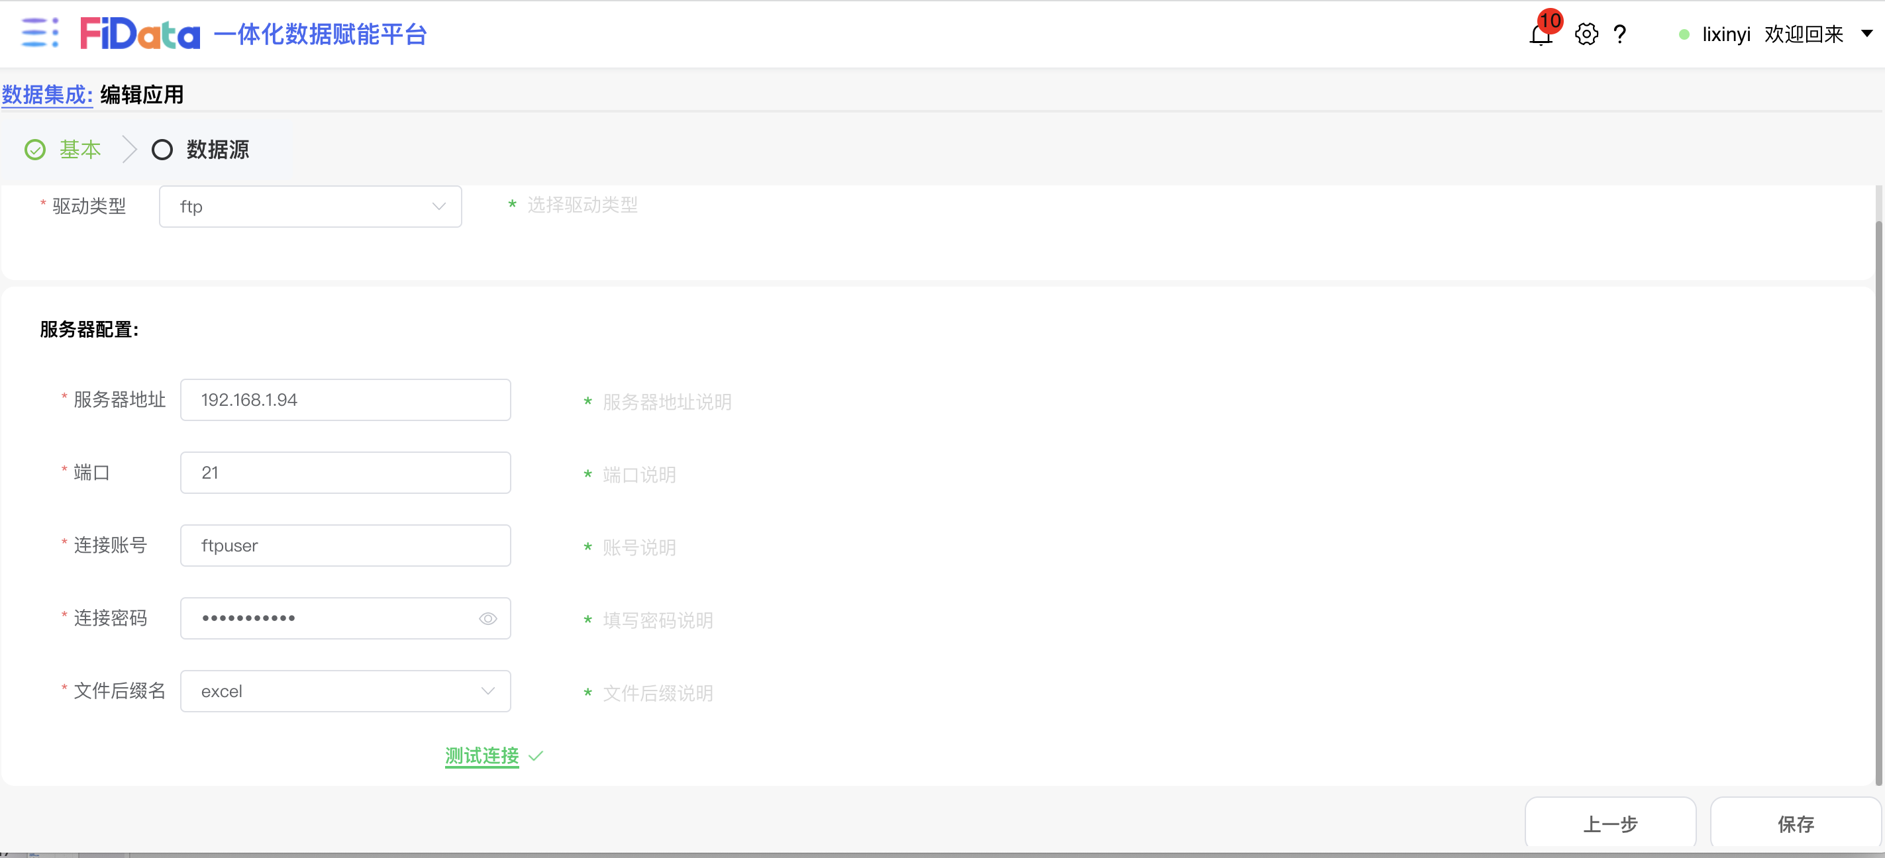
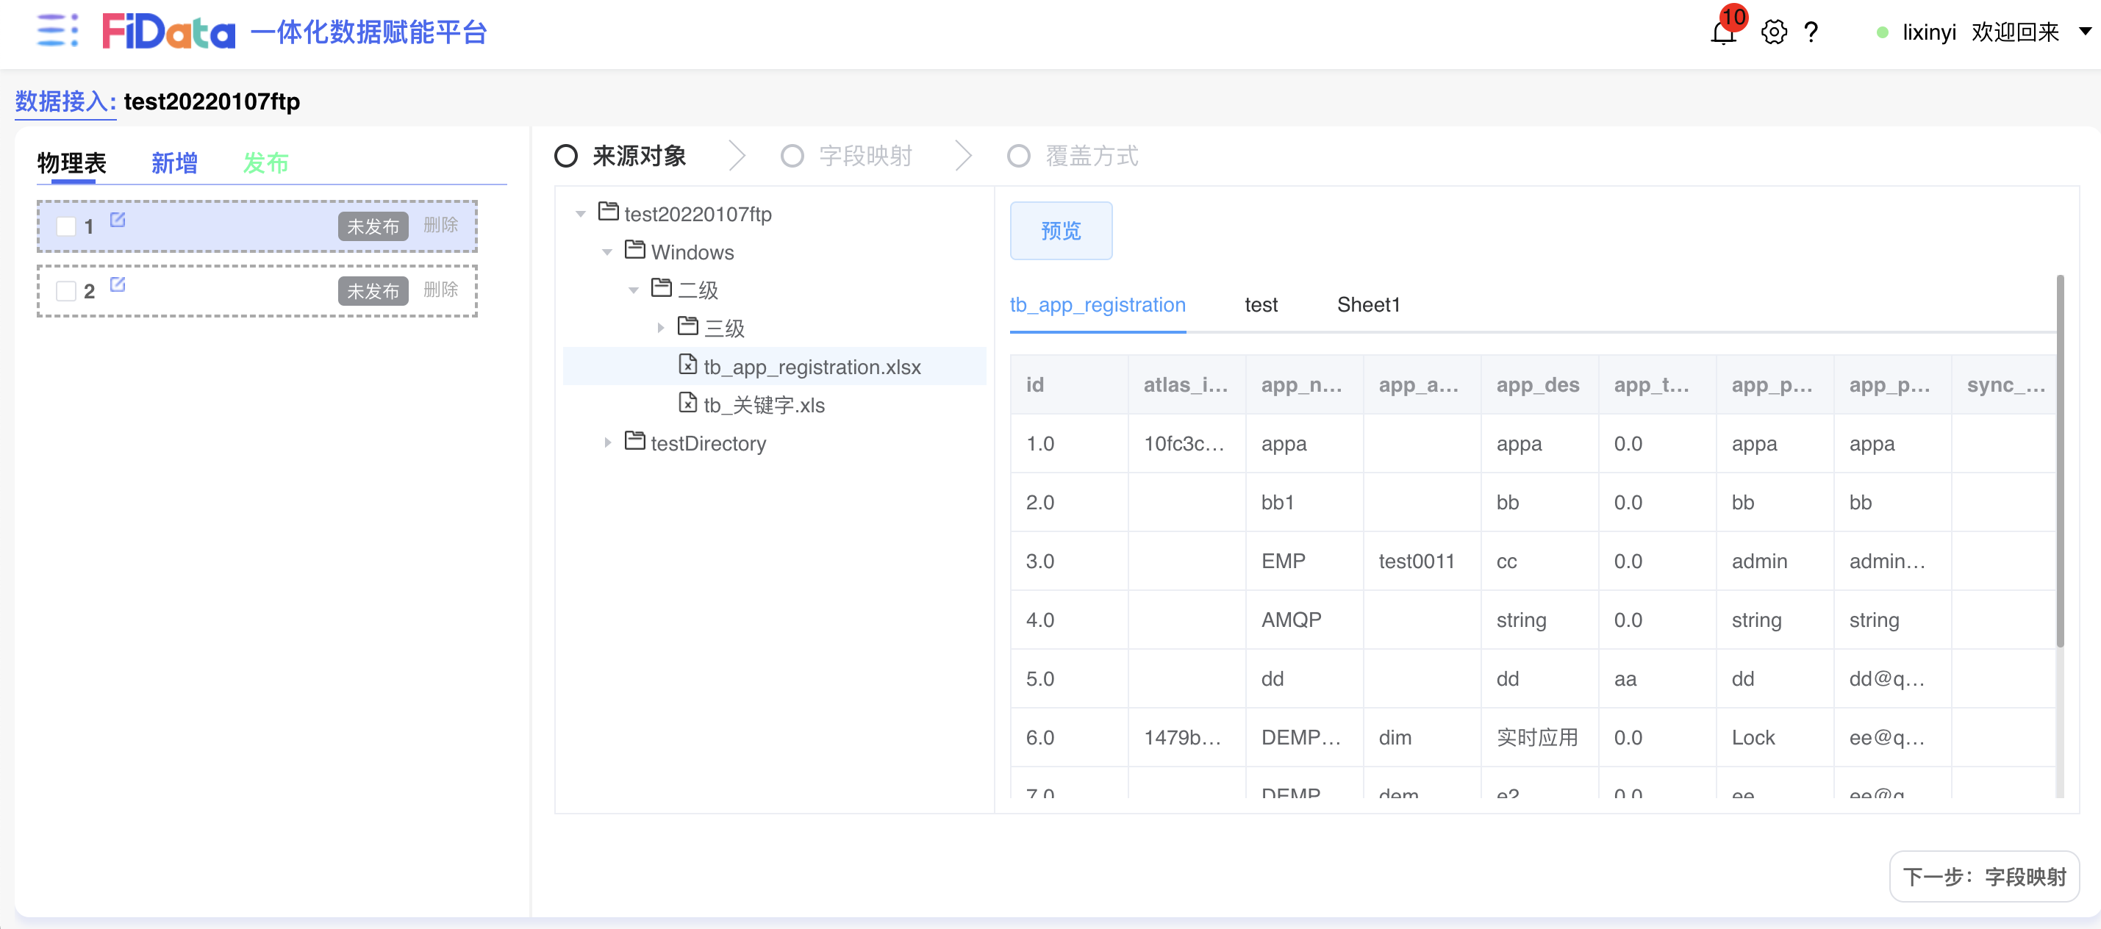
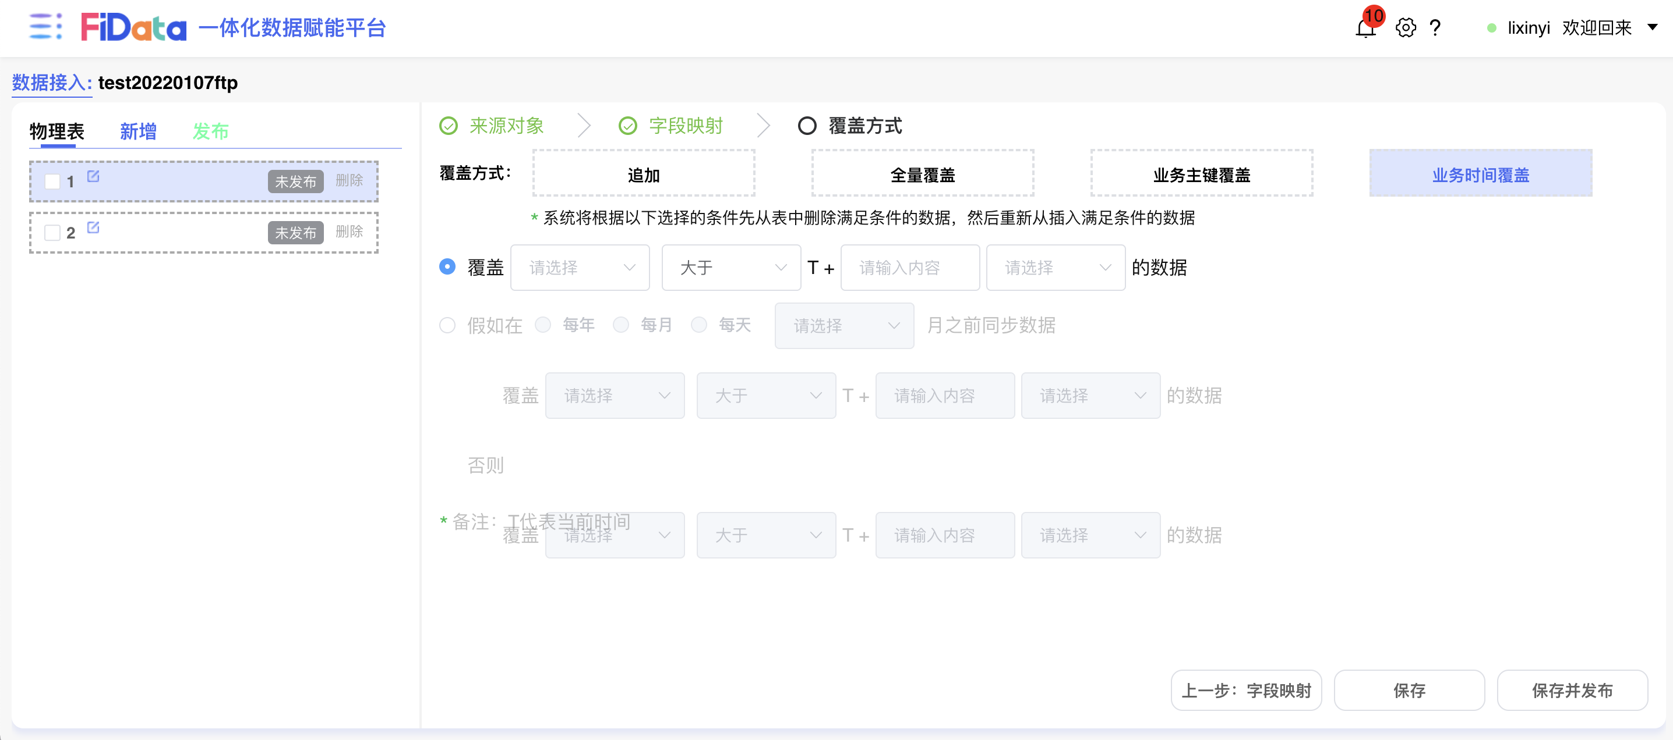
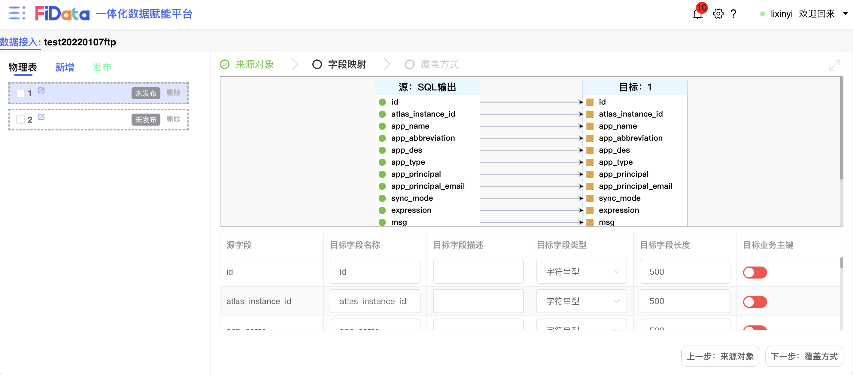
数据接入-SFTP方式接入
1.配置SFTP连接信息
数据接入：配置SFTP身份验证->选择数据源表—>字段映射—>选择覆盖方式
1.支持指定读取Excel文件还是CSV文件；
2.支持读取Excel不同Sheet页的数据；
3.指定文件夹下的文件页面预览并导入；
4.实现从文件服务器获取数据
2.读取路径下的CSV，Excel文件
3.配置覆盖方式
3.配置字段映射

Slide 24
数仓建模方法
基于Kimball的多维数据仓库建设理论搭建多维数据仓库：星型模型
业务域#1
业务域#2
业务域#3
业务域#4
DW总线 一致性维度
企业数据仓库总线
维度建模
业务域 | 业务流程 | 维度
销售业务域 |  | 日期维度 | 产品维度 | 商店维度 | 经销商维度 | 仓库维度
 | 销售 | X | X | X
 | 库存 | X | X | X | X | X
 | 订单 | X | X |  | X
 | （一致性维度）维度共享选项 | 是 | 是 | 是 | 是 | 否
度量值字段
原子指标
时间周期
业务限定
派生指标
指标定义
基础聚合函数
修饰类型

Slide 25
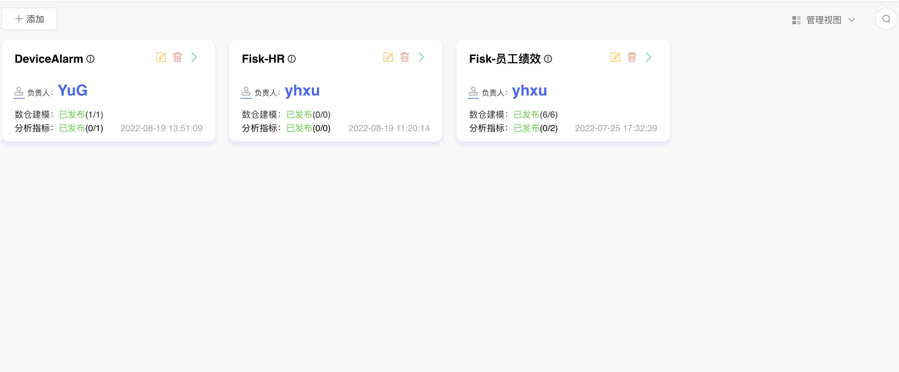
数仓业务域规划
数据模型
财务板块
销售板块
市场板块
HR板块
其他板块
数仓建模：
根据多维建模的相关理论，梳理数据模型业务板块
完成业务板块管理元数据的配置。

Slide 26






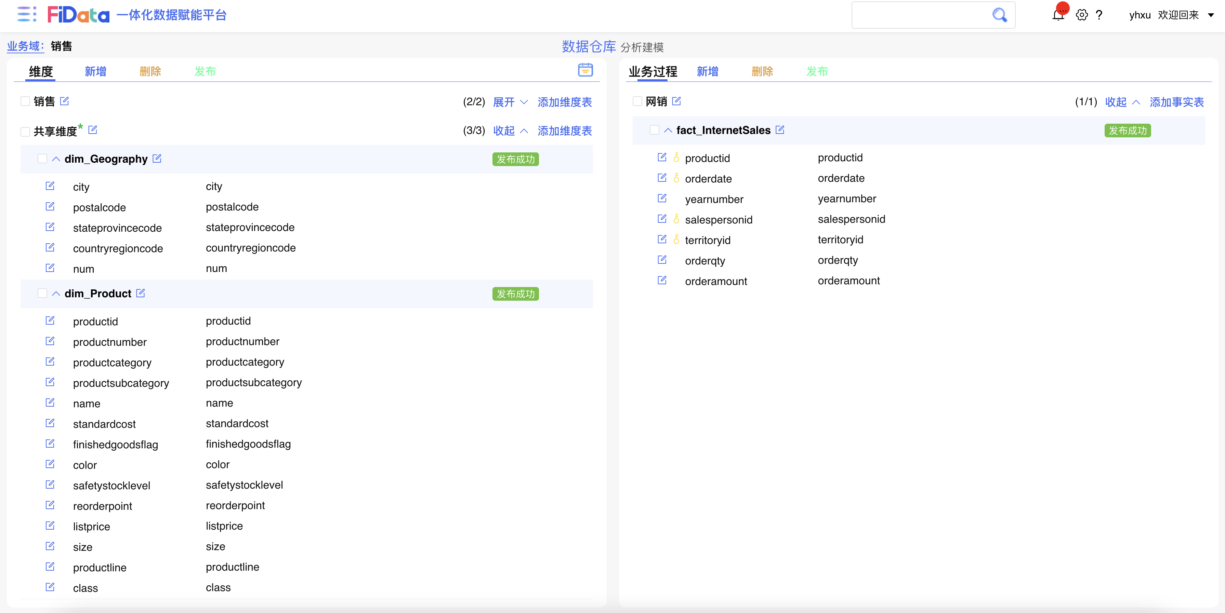
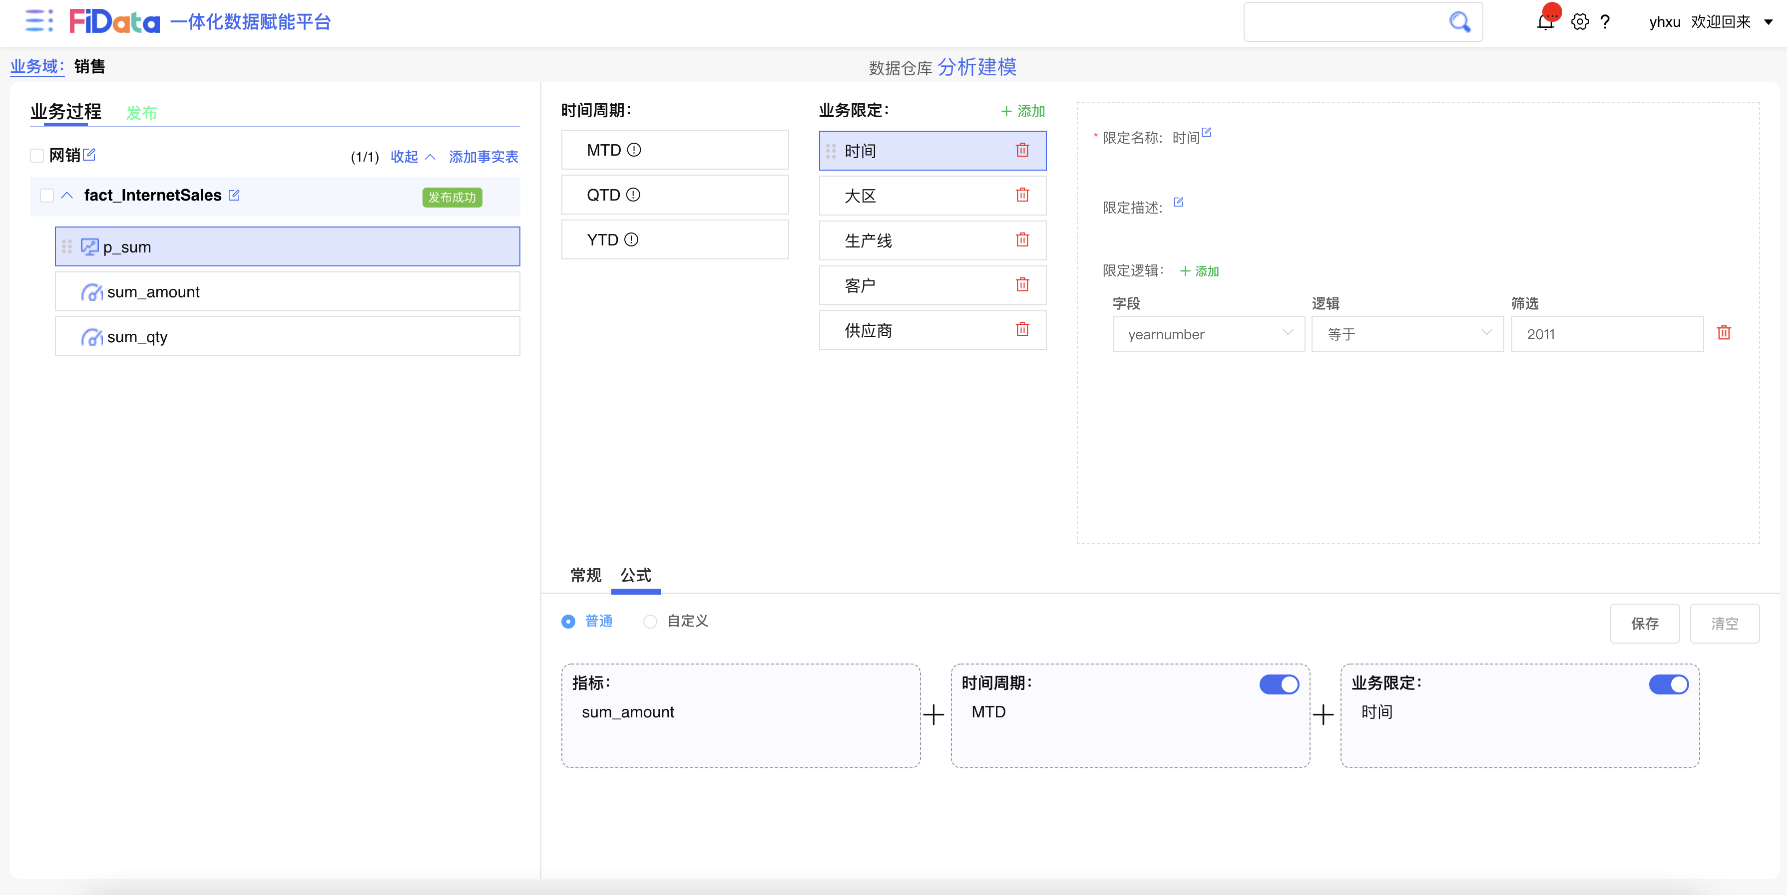
数仓计算
将数据视角转变为业务视角，贴合实际业务，实现零代码数据建模
原子指标
派生指标
业务域规划
维度配置
业务流程
计算
实时计算
宽表定义
指标定义
原始数据
业务模型
数据
规划
数据仓库
离线计算
实时频道
模型开发
存储
建模
数据仓库
分析建模

Slide 27
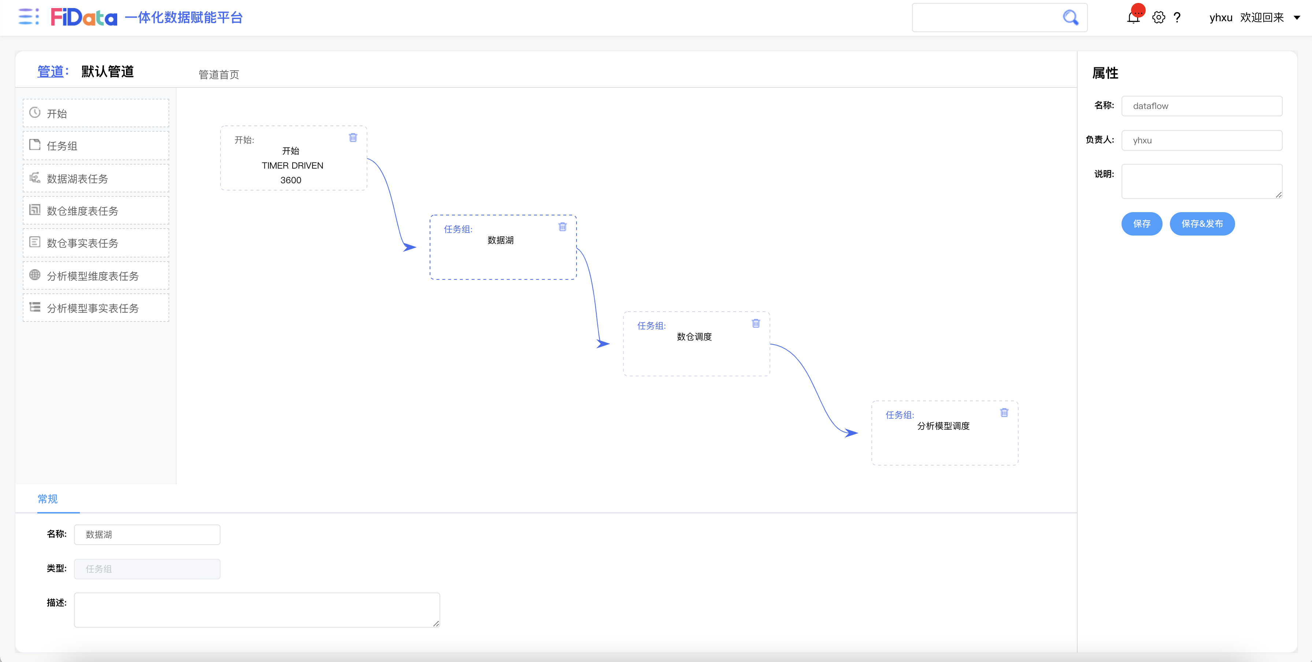
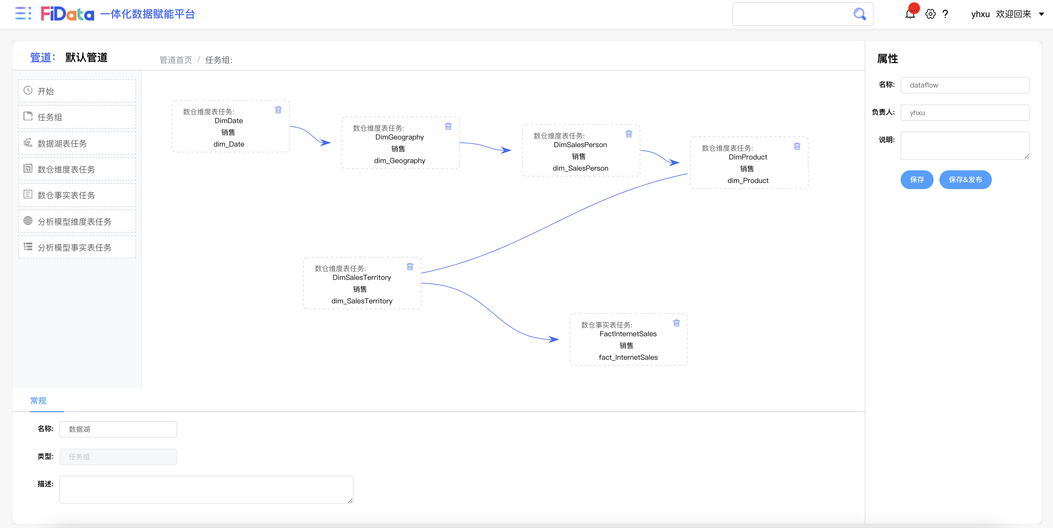
数据调度
控制流
启动时间
数据流
数据调度
启动时间：通过开始任务，设置启动时间完成数据定时抽取功能；
控制流：通过拖拉拽连线的方式实现整个数据清洗过程中的控制流功能，确保数据任务之间的串并行操作。
数据流：每个任务都是一个数据流，完成数据的流转；数据流可接入表实现批处理，可接入消息队列实现实时数据接入计算。

Slide 28
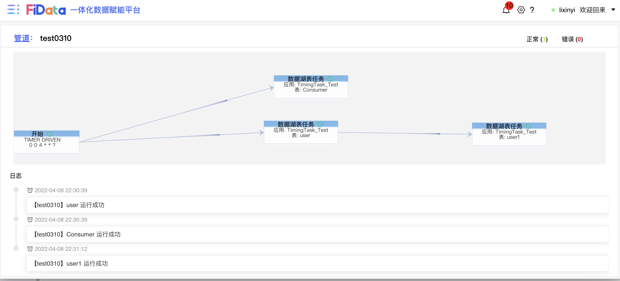
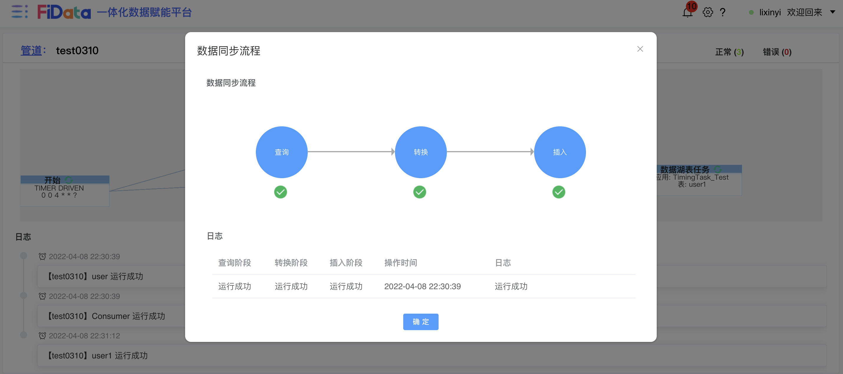
数据调度-监控
标签更新计算过程监控
1. 图形化的方式展现标签数据同步的整个过程。
2.图形化展现每个数据流任务的日志信息。
3.帮助维护人员快速定位和排查问题，并迅速解决问题。

Slide 29
功能结构
一
数据工厂
二
数据消费
三
数据门户
FIDATA
四
数据资产
五
主数据管理
六
数据运维
七
数据萃取
29

Slide 30
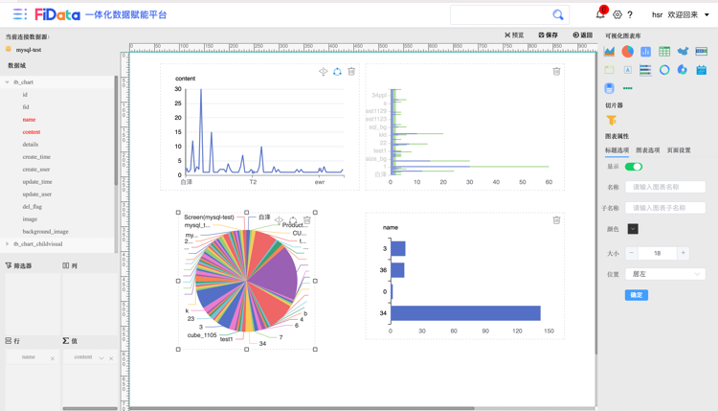


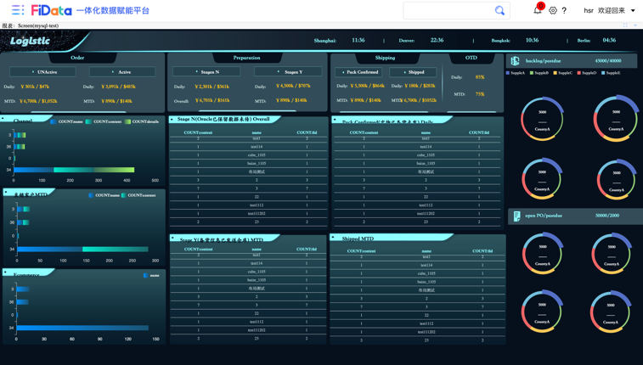

1.数据消费：可视化：自助式数据分析和可视化，简单拖拉拽即可制作报表
FiData支持本地、云端等多种异构数据源接入，内置交叉表、饼图等20+数据可视化组件，具备强大OLAP分析能力，支持上钻下钻、联动跳转等分析
报表查询
统计
报表查询
访问统计
交互属性
可视化交互
多种数据源
核心
功能
数据绑定
多方式查看
数据模型
报表嵌入
可视化制作
多平台嵌入
交互制作
属性配置
可视化图表库

Slide 31
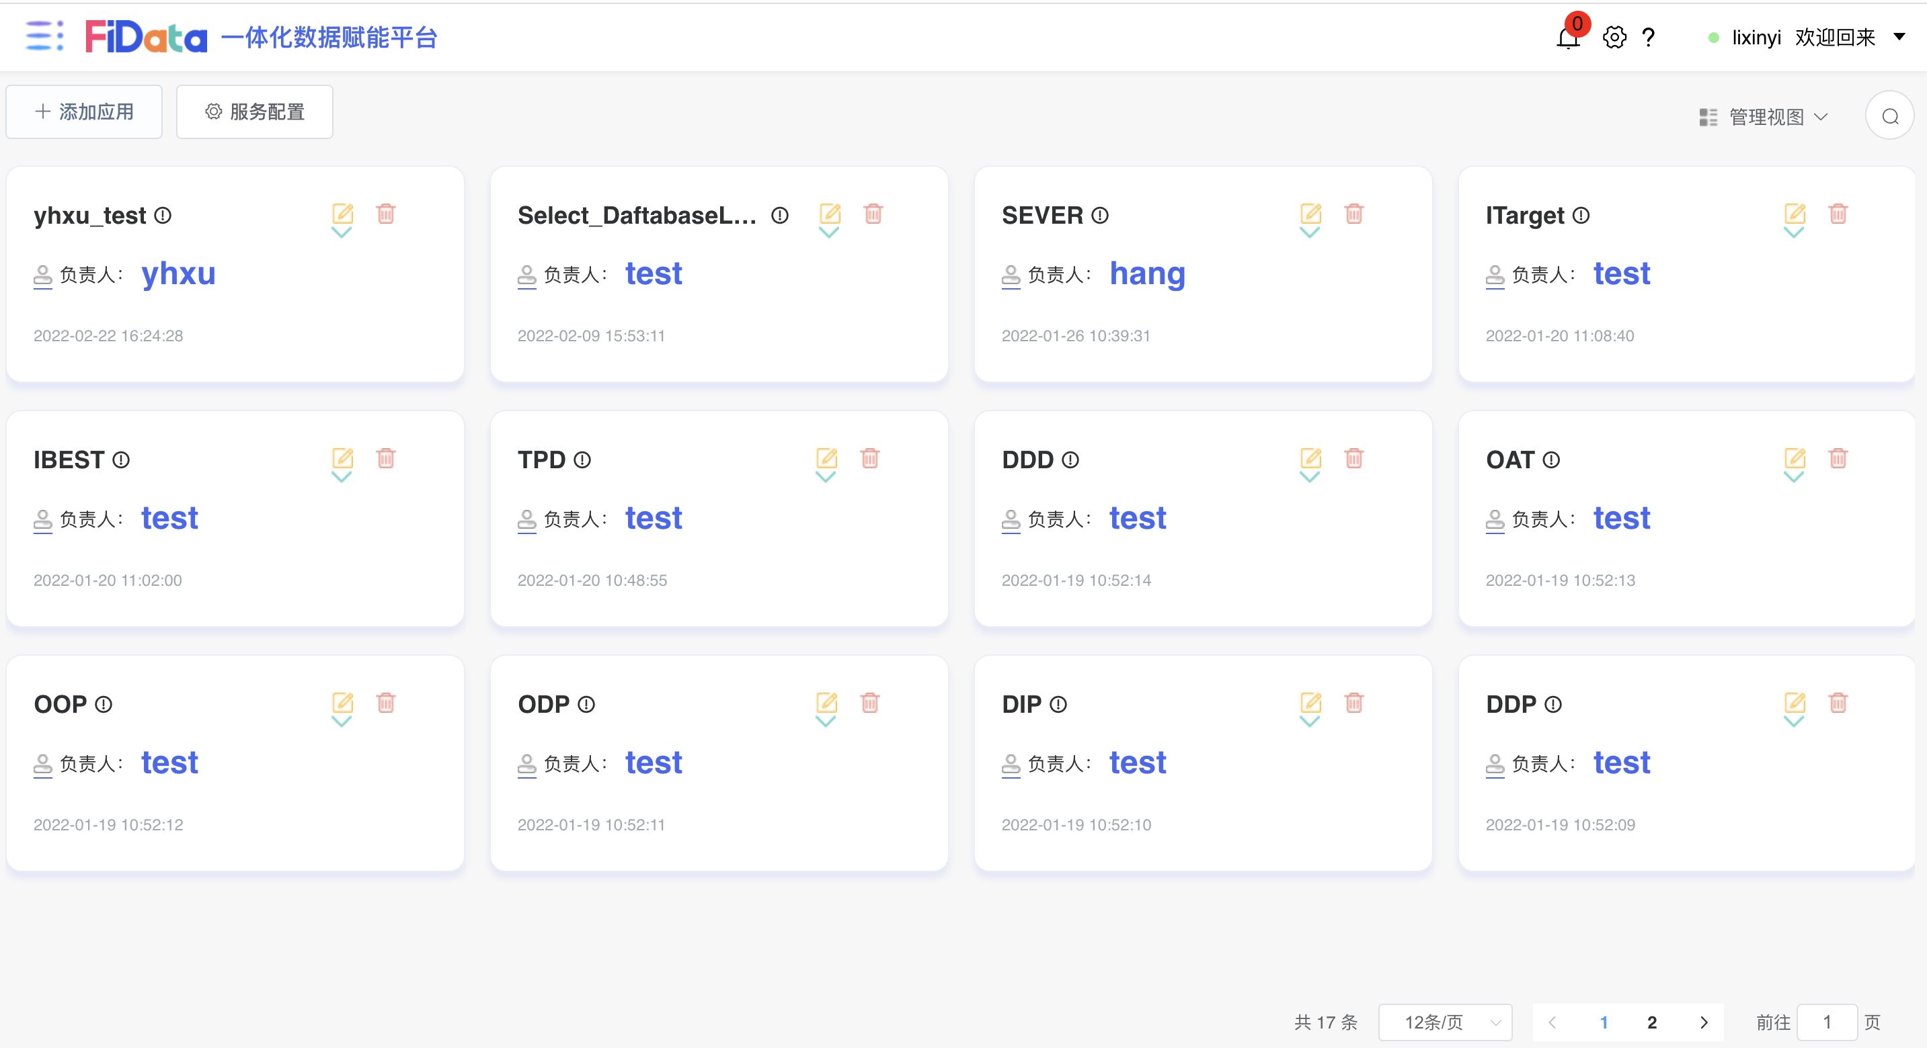
2.数据消费-数据服务
1.作为下游消费系统，在平台上注册下游应用，用于作为标签的出站通道。
2.为下游应用配置非实时和实时消费方式完成标签的配置分发
3.通过下游应用数据调用监控实现数据的使用监控
应用管理
应用管理
非实时推送
实时推送
消费监控

Slide 32
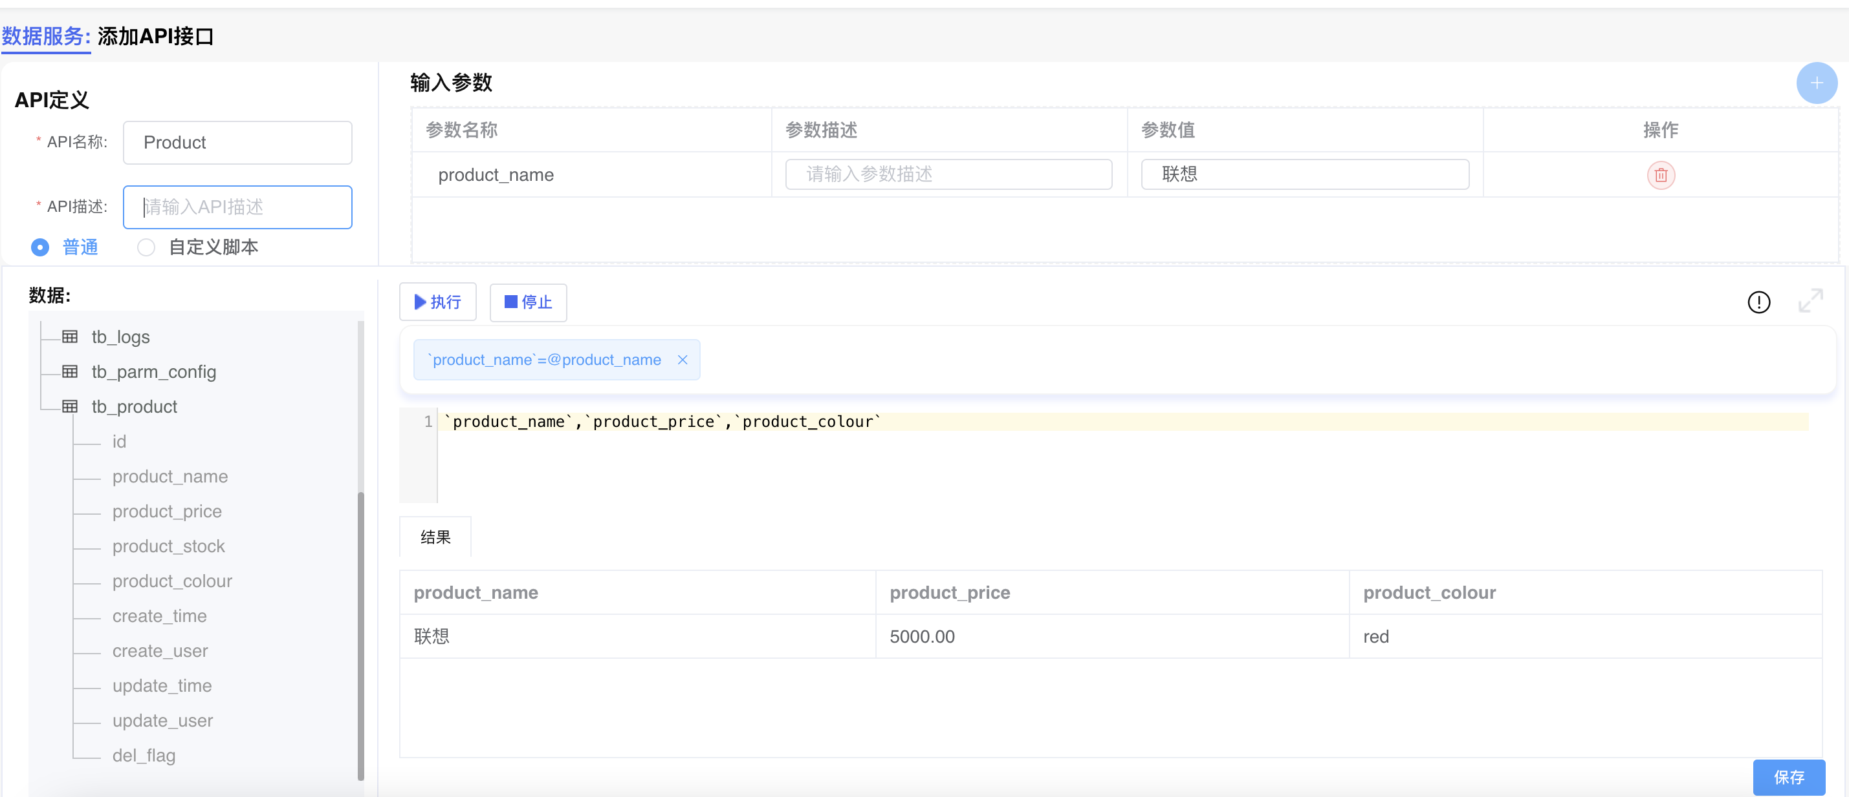
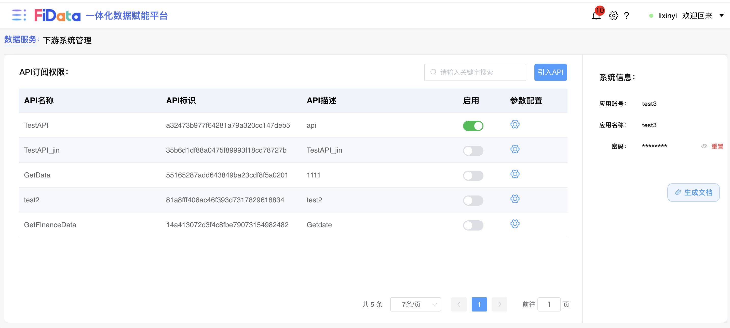
数据服务-API方式出库
API配置
通过拖拉拽的方式从标签库中拖拽标签或者借助外部表功能以及数据ID+标签ID对应的关系生成标签业务数据行。
通过拖拉拽的方式为API配置所需输入参数。
下游系统应用配置
创建下游应用系统；
为下游应用系统引入API；
为每个应用系统配置访问账号和密码；
为每个下游应用系统生成API接口文档

Slide 33
数据服务-SFTP方式出库
SFTP方式分发
下游应用配置接口
1.为下游应用系统配置API接口；
2.通过数据调度服务讲标签数据以文件的方式导出并存储在SFTP服务器上。
3.为下游系统开放SFTP访问权限，获取文件数据。
数据调度服务推送
SFTP服务器
下游系统

Slide 34
数据服务-实时消息方式出库
数据接入
实时消息
入库消息队列
1. 数据接入：通过数据接入配置完成数据实时接入系统；
2.入库消息队列：数据接入后进入Kafka消息队列。
3.NIFI 数据流任务：监控Kafka消息队列，并对进入的流数据进行标签计算。
4.出库消息队列：NIFI将结果数据输出到出库消息队列中；
5.数据存储：作为出库消息队列的一个订阅者，完成标签数据的存储落地。
6.下游系统：下游系统作为出库消息队列的另一个订阅者完成数据的消费。
NIFI数据流任务
出库消息队列
数据存储
下游系统

Slide 35
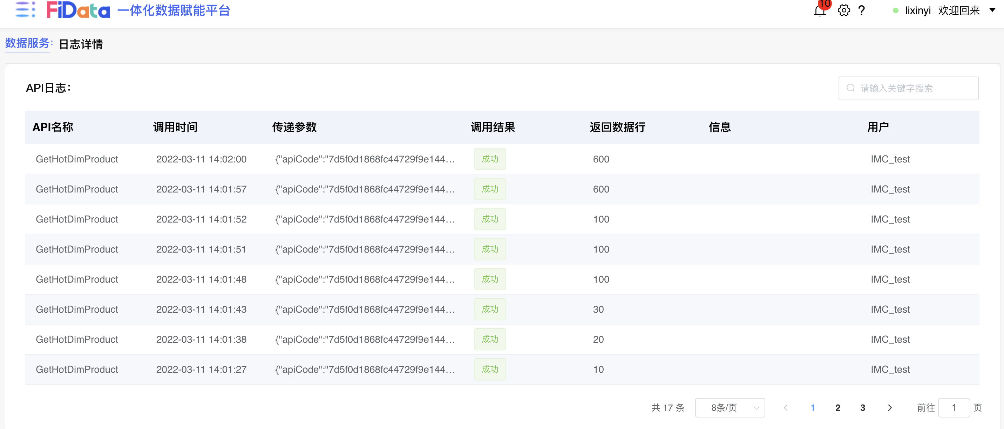
数据服务-下游使用监控
通过表格的方式展现下游系统调用标签数据的日志信息

Slide 36
功能结构
一
数据工厂
二
数据消费
三
数据门户
FIDATA
四
数据资产
五
主数据管理
六
数据运维
七
数据萃取
36

Slide 37

数据门户：高度集成的BI报表展现门户，提效、减负、降本一站式搞定
简单易用的用户体验
多种报表集成在一个门户中统一访问
支持PC、手机、大屏等多端访问
交互流畅，个性化设置
性能出众
智能调度
缓存加速
压缩加速
降本增效
自助式操作，降低管理部署成本
数据监控分析，深入洞察报表访问者的需求
安全可控的数据管理
多重防护
报表水印
保留原数据报表系统权限
+全新的平台级用户权限管理

Slide 38
功能结构
一
数据工厂
二
数据消费
三
数据门户
FIDATA
四
数据资产
五
主数据管理
六
数据运维
七
数据萃取
38

Slide 39


数据治理—元数据管理：构建可靠的元数据管理体系，有效评估数据质量及提供数据服务
业务导向
元数据管理
以业务为导向的数据管理，统一数据标准和提供服务
核心
功能
元数据标签管理
元数据接入
元数据血缘管理
资产可视化
数据质量验证
数据生命周期
验证
数据搜索
通过数据地图与数据血缘实现360°数据全链路追踪
数据权限管理
数据业务规则
验证
数据资产全景图
安全保密
支持数据权限控制、数据脱敏、审计等，从源头保障数据的安全与隐私

Slide 40
数据资产
原始数据
元数据血缘追踪
清洗加工后数据
可见
可用
主数据
目 标
技术元数据
数据动态查询
管理元数据
可懂
可运营
业务元数据
数据审计
数据
数据资产管理
呈现

Slide 41
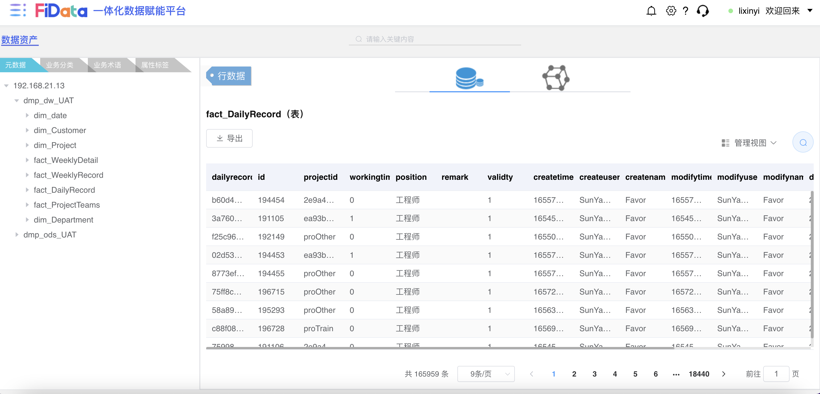
数据资产明细查询
1.。支持按条件，按版本搜索数据。
2. 支持数据导出下载

Slide 42
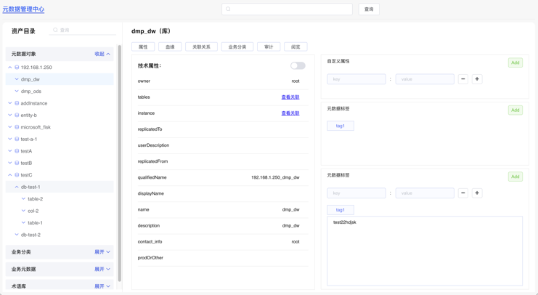
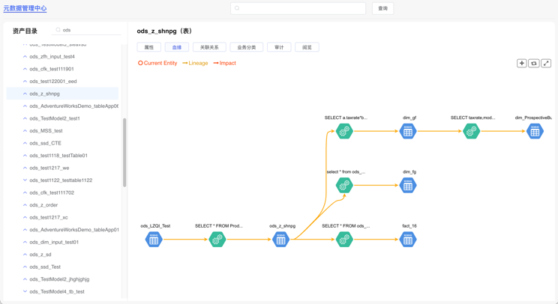
资产查询：数据血缘分析
数据血缘分析
数据资产分析
自动获取
血缘分析
数据资产目录
接入
元数据对象
维护
服务
影响分析
数据表元数据
手工获取
元数据对象
质量分析
数据表字段元数据
技术元数据
指标数据
数据服务感知
数据赋能运维监控
业务元数据
管理元数据

Slide 43
功能结构
一
数据工厂
二
数据消费
三
数据门户
FIDATA
四
数据资产
五
主数据管理
六
数据运维
七
数据萃取
43

Slide 44

主数据管理：保障数据的准确性、一致性、集成性、共享性和高价值
主数据维护
主数据建模
简单易上手，开箱即用
支持手动维护、EXCEL上传、REST API等进行维护
提供客户、产品、供应商、地理等主数据标准化模型
轻量级平台，操作界面友好，简单易用
集成管理
主数据编码
实施周期短，7天即上线
集中管理上游系统， 实时监控上游数据的推送情况
系统可自动生成编码规则，也支持实体、属性自定义设置
系统搭建快速实现，节省时间成本
零代码生成海量API接口
版本管理
订阅管理
管理主数据版本，可编辑、复制、锁定归档、删除等
提供海量丰富的API接口， 实现主数据精准订阅分发
与业务系统快速集成，实现主数据快速精准分发
安全系数高
系统管理
审批流程
管理系统和主数据权限，实现字段级、细粒度的权限控制
灵活自定义主数据审批流程，严控主数据的准入流程审批
审批流程 + 权限管控 + 数据安防多重保护

Slide 45
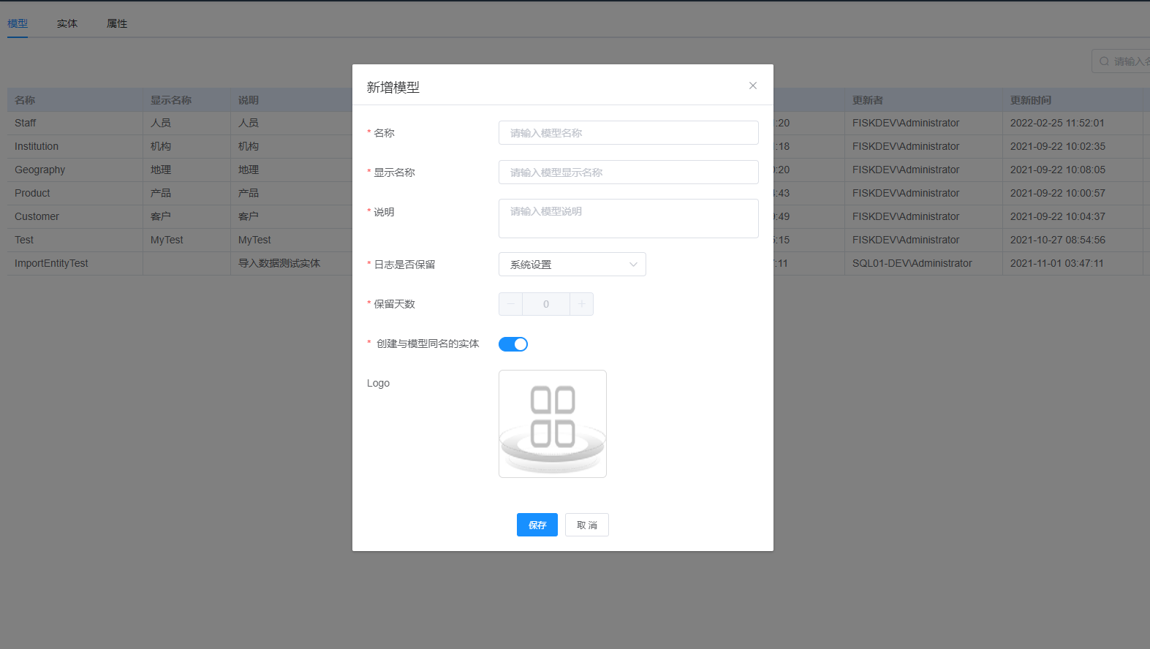
主数据建模-数据域模型管理
手动按需
配置主数据模型
提供方便的操作界面，支持用户根据实际业务需要手动创建主数据模型。
支持动态配置日志保留天数。
人员主数据模型
销售组织架构主数据模型
产品主数据模型
行政组织架构主数据模型
客户主数据模型

Slide 46
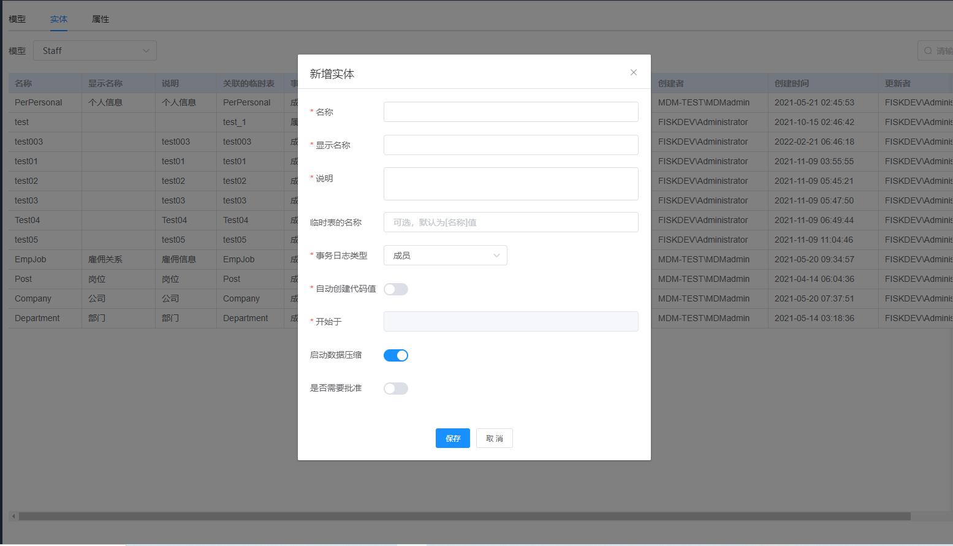
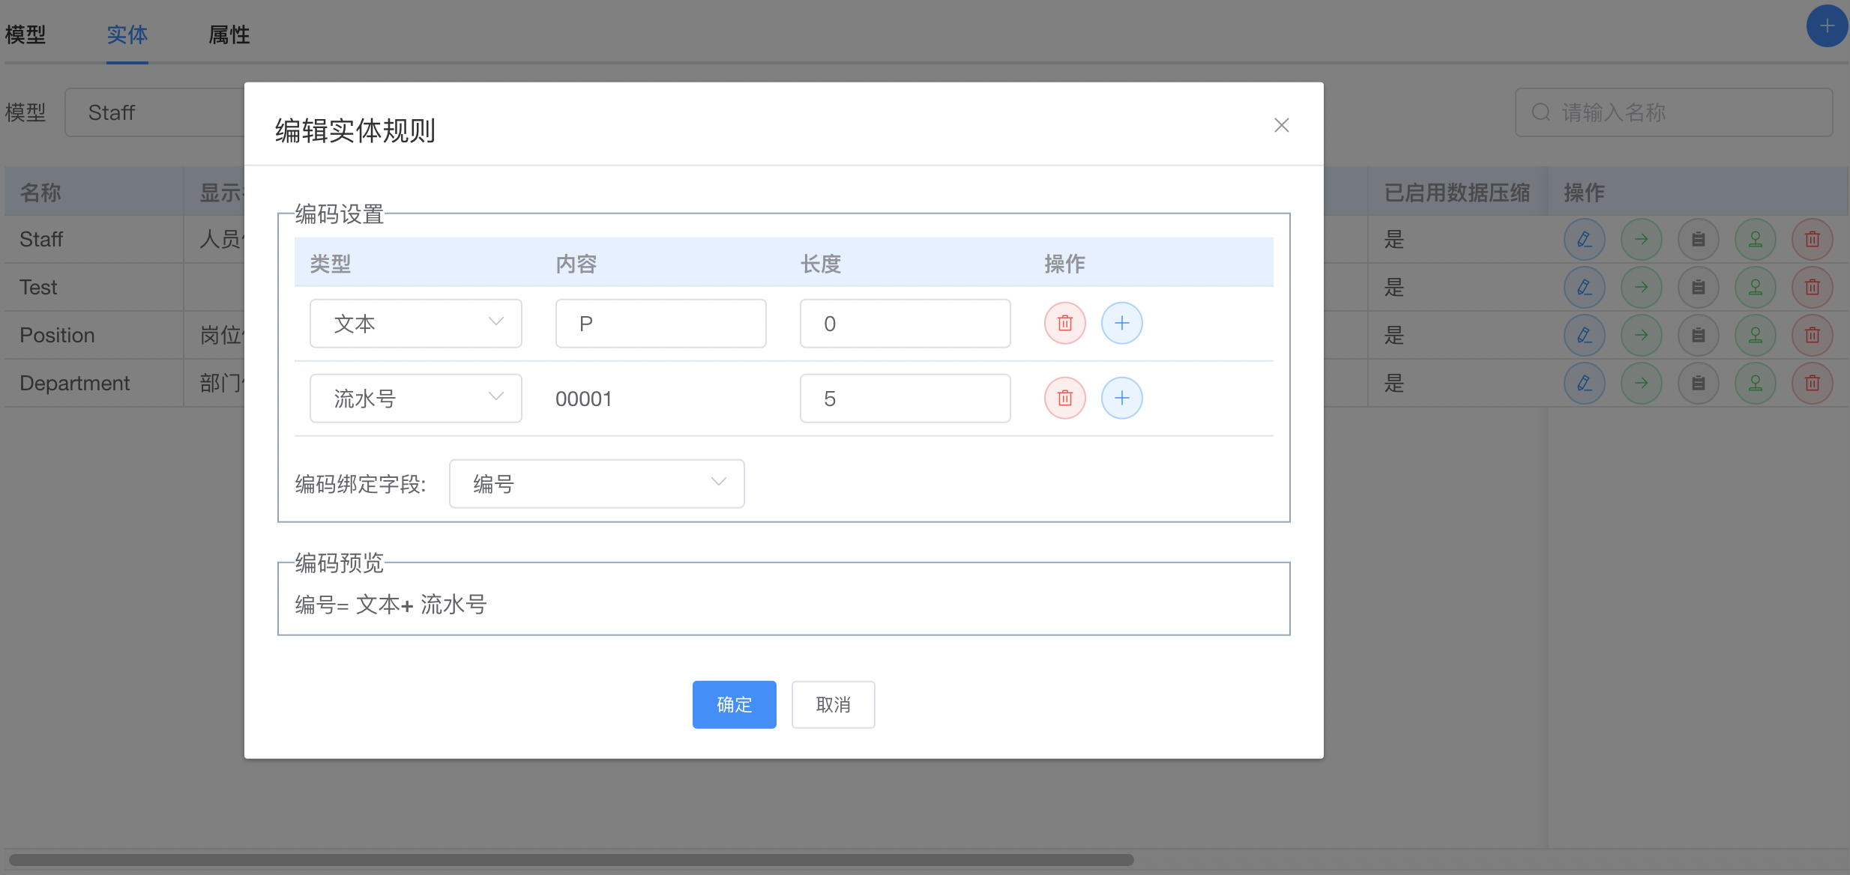
主数据建模-实体管理
手动按需
配置主数据实体
系统提供灵活的操作页面，以便于创建实体。
编辑和指定实体日志类型为成员、事务日志级别。
手动按需
指定实体编码规则
根据业务需要进行编码生成规则设置：
提供编码多段自由组合；
每个代码段有：文本，流水号，日期，某一指定属性等。

Slide 47
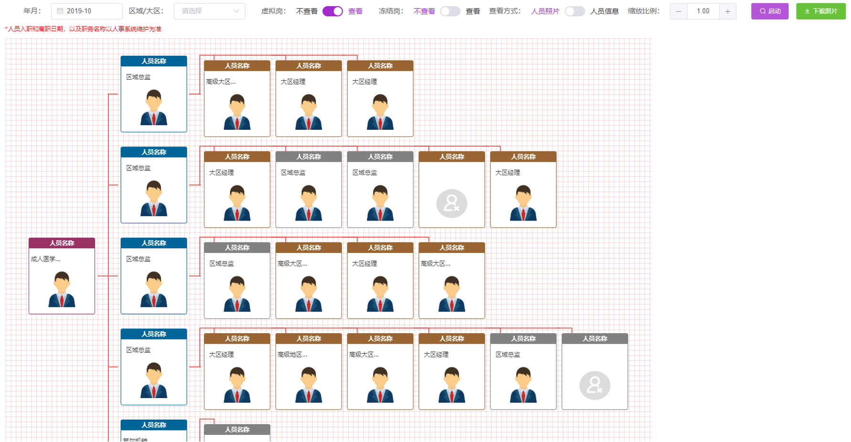
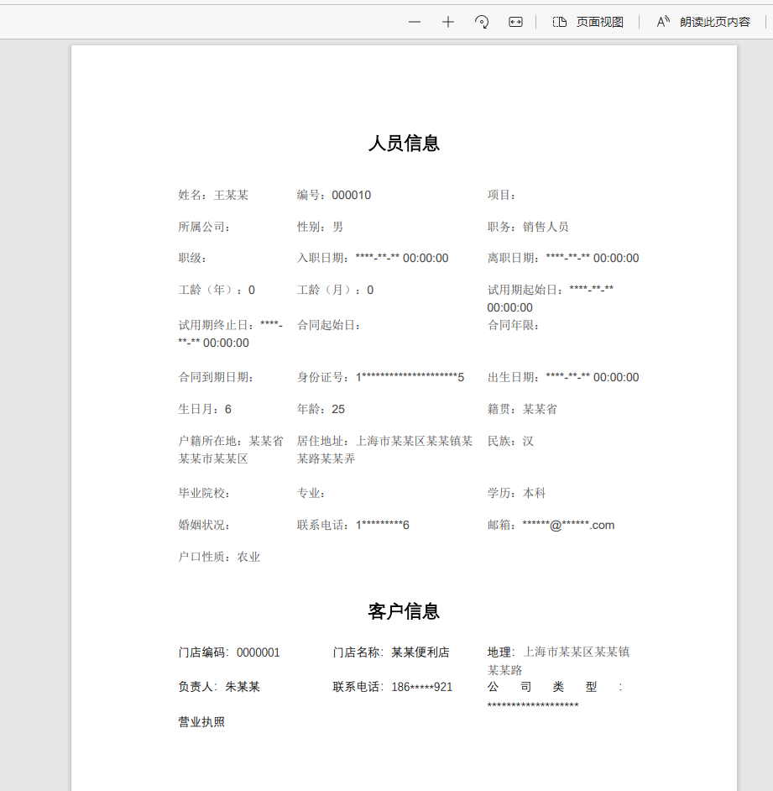
主数据建模-实体管理
手动按需
配置自定义主数据实体可视化报表视图
默认主数据维护界面为表格视图。
可按需配置实体的展现视图为自定义开发的可视化报表展现。
手动按需
配置实体导出模板
默认主数据导出为Excel表格。
可按需配置导出主数据实体为指定Word 和PDF模板导出。

Slide 48
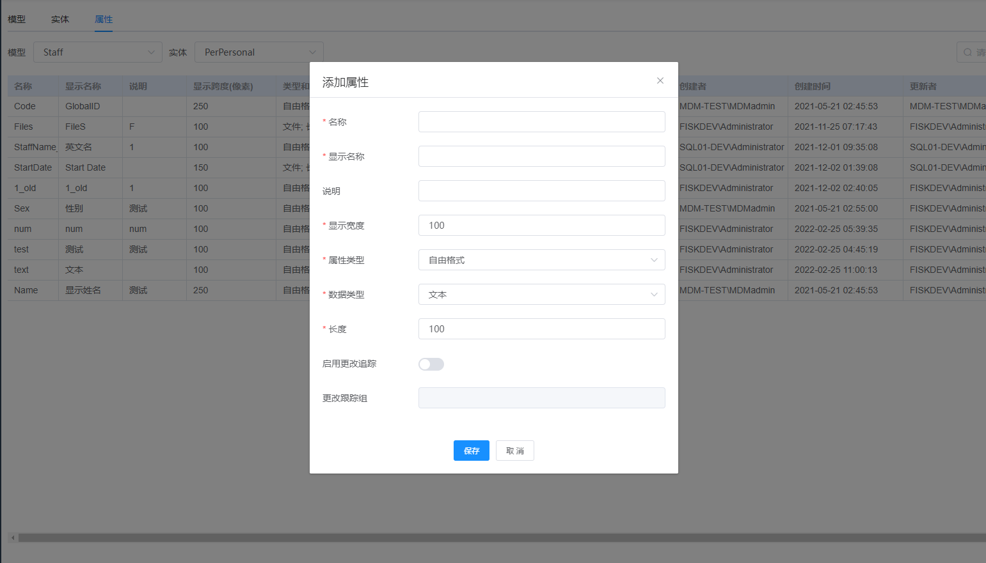


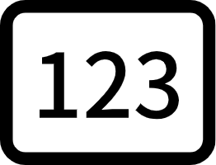





主数据建模-属性设计
手动按需
配置主数据实体属性
系统提供灵活的操作页面，以便于创建属性。
属性类型中有基本的数据类型：文本，时间，数值，基于域（提供字段属性维护）
属性类型还有多元化属性类型：如地理、POI数据、OCR、文件等。
基本数据类型
文本
时间
数值
基于域
多元数据类型
文件
POI
OCR
地理

Slide 49
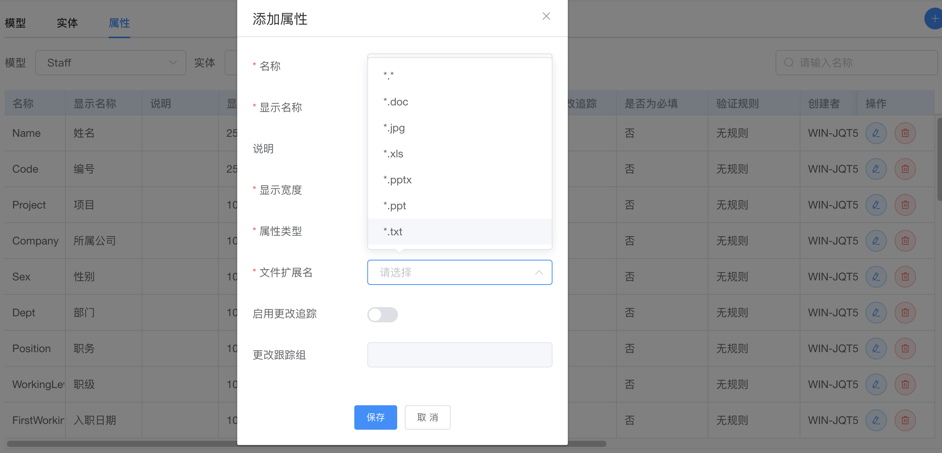
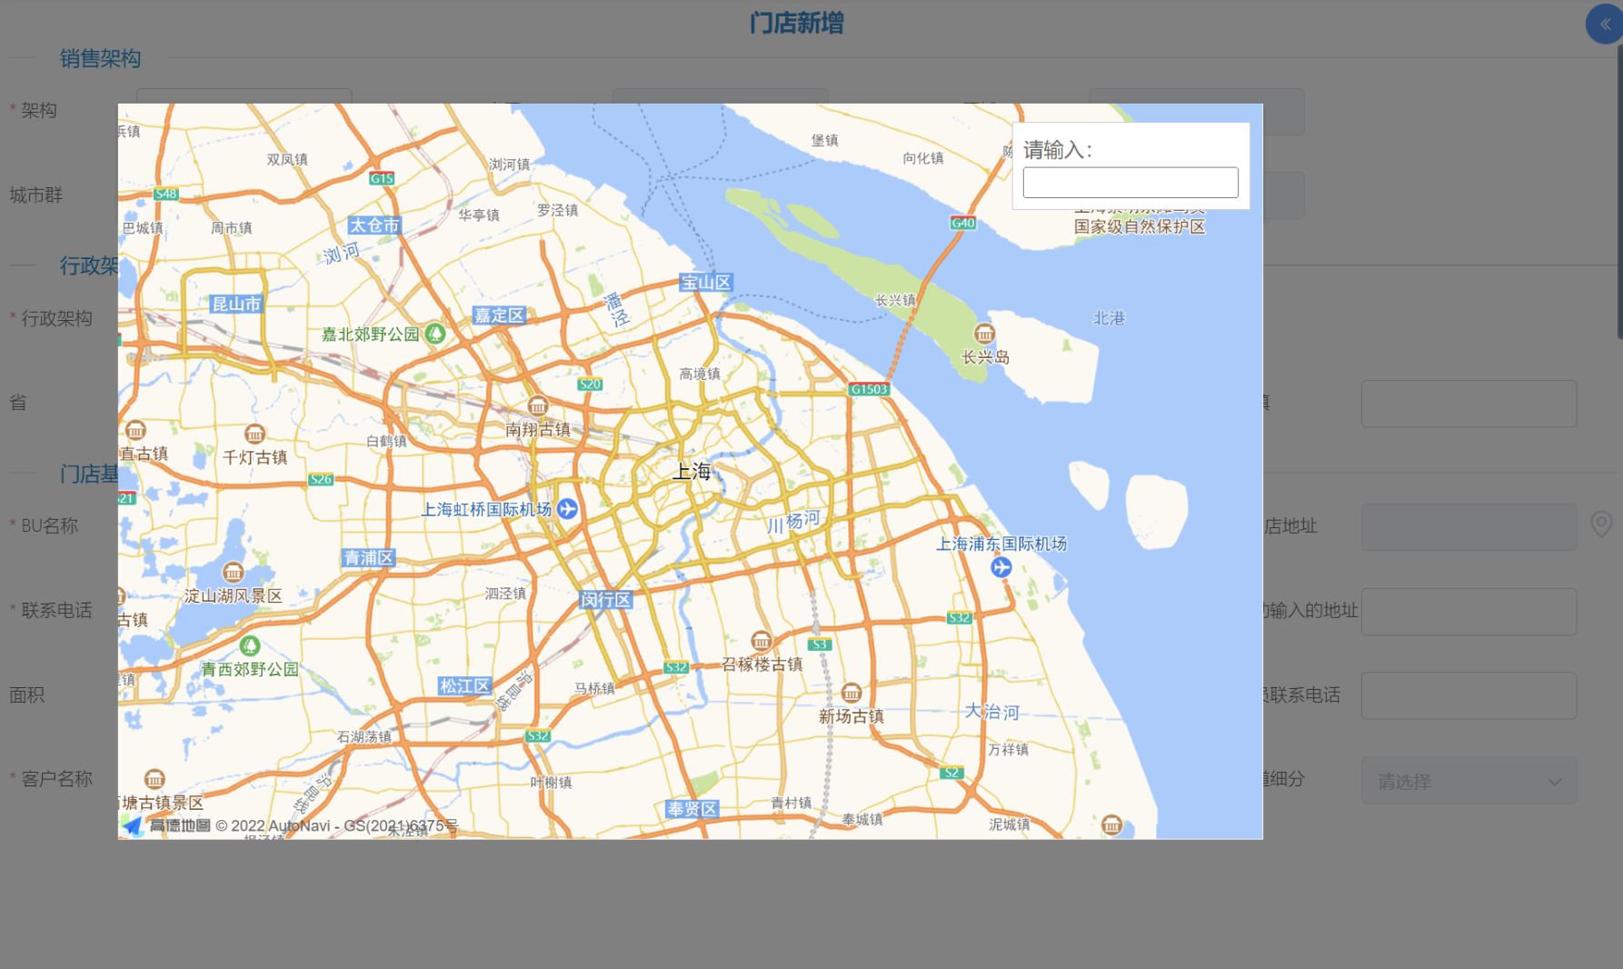
属性设计-多元属性类型
文件类型
支持附件类型属性设置：
文件扩展名支持：word,图片，PPT，文本文件，excel，压缩包等限制，同时也支持不做任何限制上传
地理类型
支持设置地理类型。
地理类型属性常用于门店等经纬度设置。
设置为地理类型之后，在主数据维护页面将调用地图的方式去获取经纬度信息。
经纬度支持调用高德，百度地图。

Slide 50
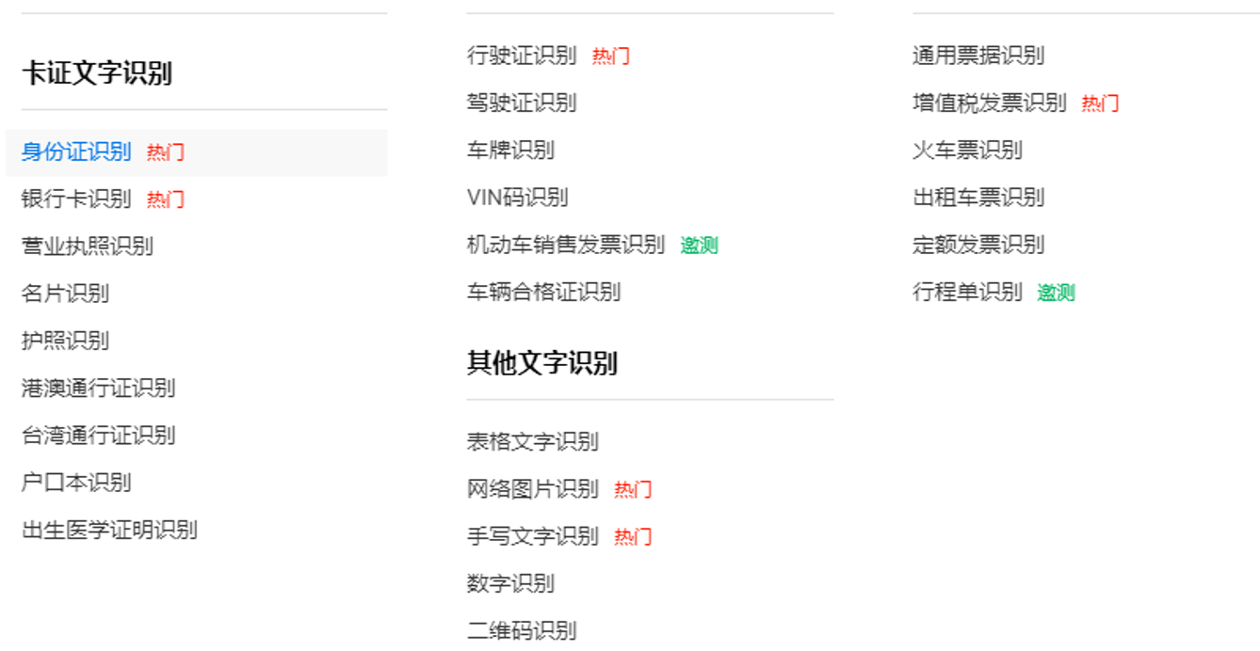
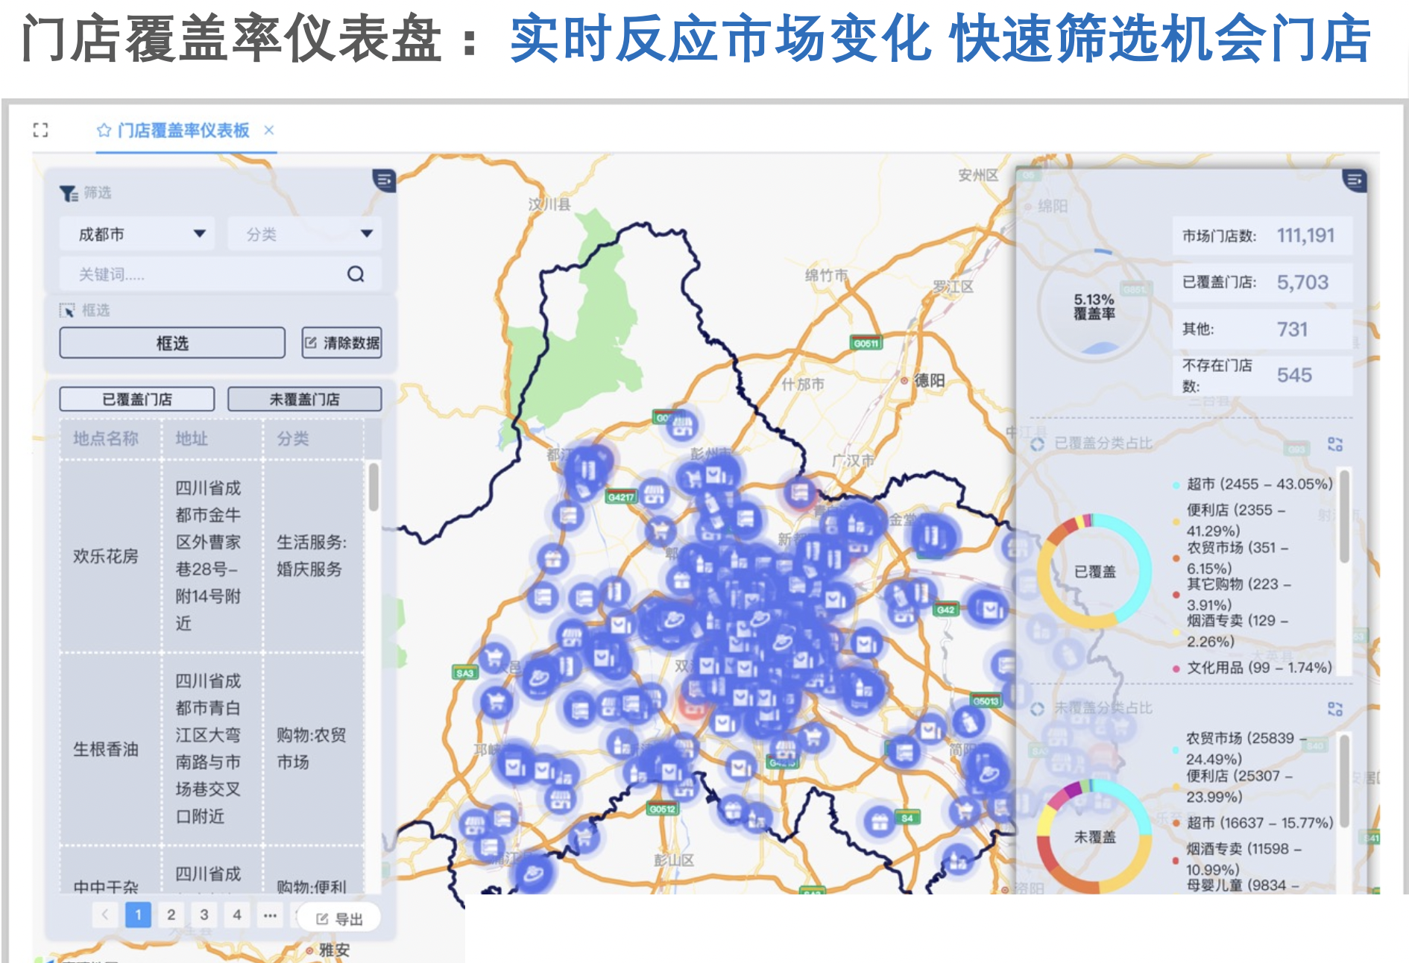
属性设计-多元属性类型
OCR图文识别类型
支持设置属性类型为OCR类型；
该类型在数据维护的时候支持拍照上传的方式维护。
后台调用百度OCR相关API技术实现图片的图文识别。
并将识别的图文通过定制化开发填充到相应的相关属性中。
POI类型
POI类型用于结合内外数据，实现市场洞察，识别机会点，抢商机。
POI类型属性：可以在维护页面自动根据经纬度生成POI报告，查看界面；
通过调用运营商：腾讯，百度，高德等接口数据，结合自身数据获取门店周围机会门店数据。

Slide 51




主数据流程管理
灵活
安全
高效
便捷
可指定任意实体设置流程，一个流程支持配置多个流程节点，且可以新增、修改、删除任意的流程节点。申请人可指定所有人也可以指定部分人。
流程支持异常处理，例如：审批人失效该节点自动同意等等。并且支持审批委托，配置次审批人。处于流程状态的数据无法操作
流程某一节点审批通过后，会通过邮件发送通知给下一节点人审批。整个流程通过后会通过邮件告知申请人。
除了本平台以外，支持企业微信、钉钉等第三方平台内审批流程。

Slide 52
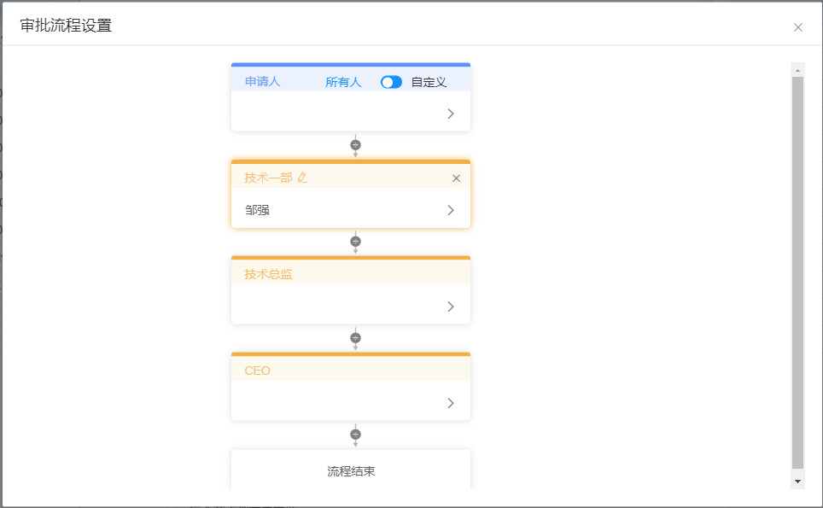
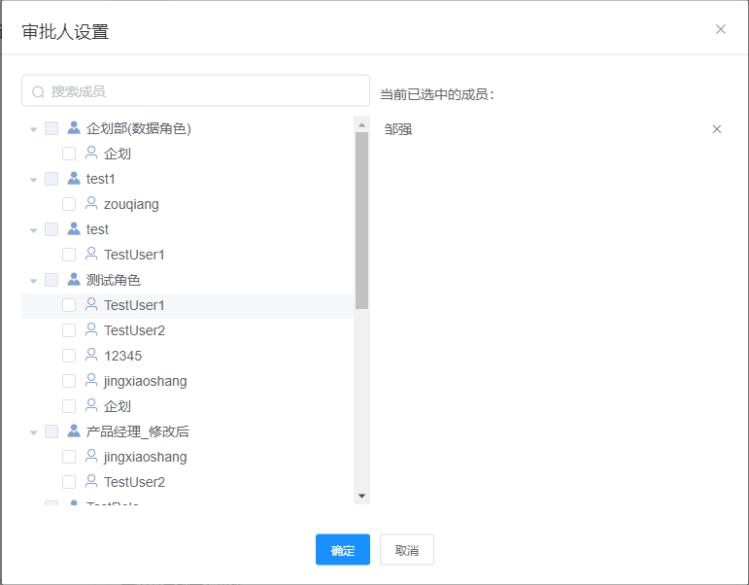
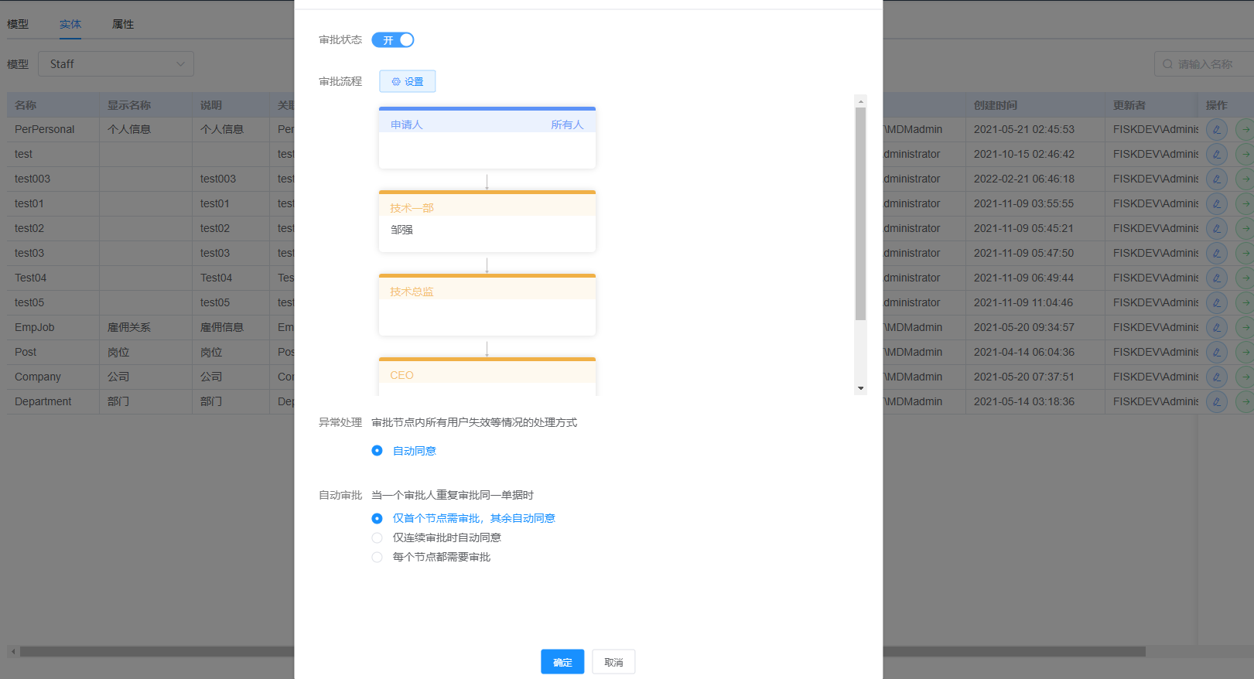
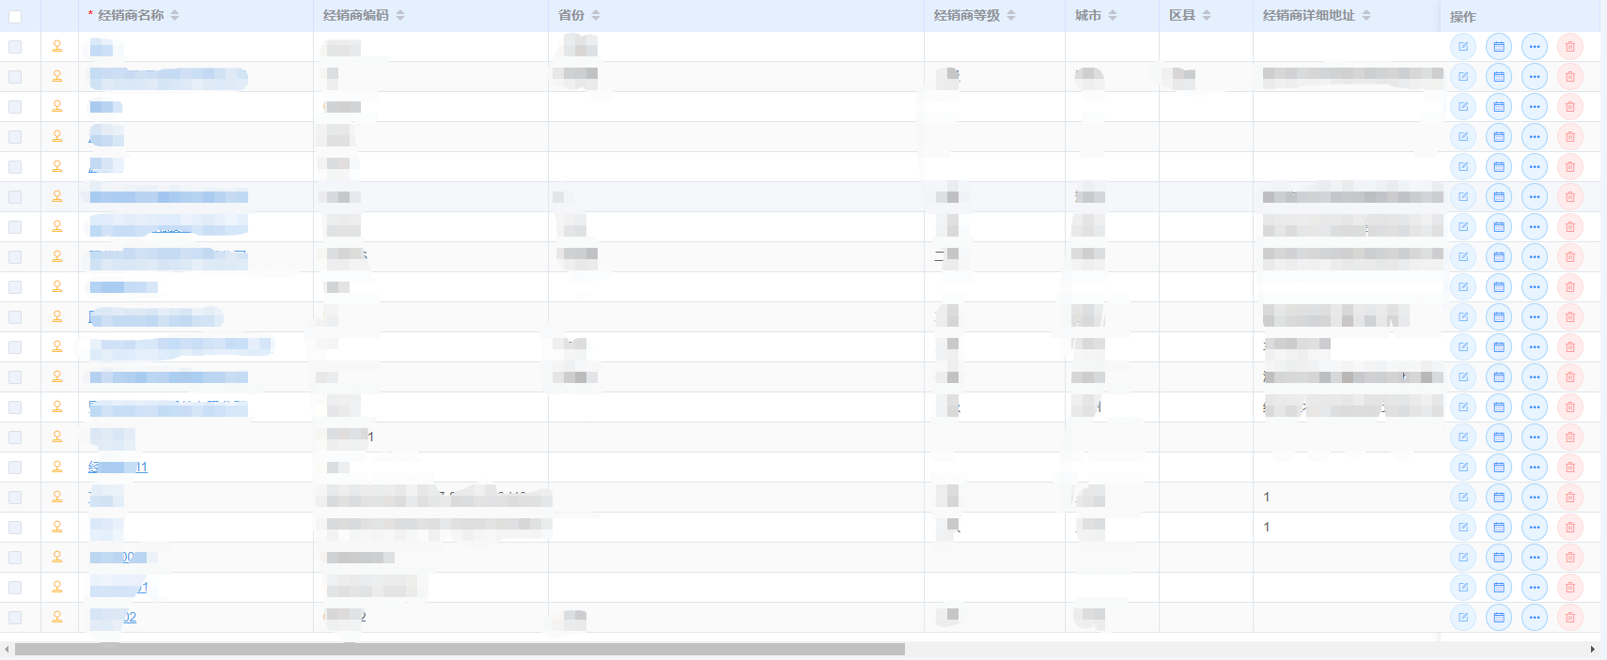
流程配置
自定义节点
自定义审批人
配置灵活&安全
可对任意实体设置流程。
一个流程支持配置多个流程节点。
且可以新增、修改、删除任意的流程节点。申请人可指定所有人也可以指定部分人。流程支持异常处理，例如：审批人失效该节点自动同意等。
并且支持审批委托，配置次审批人。
处于流程状态的数据无法维护
节点异常处理
实体流程启动维护

Slide 53

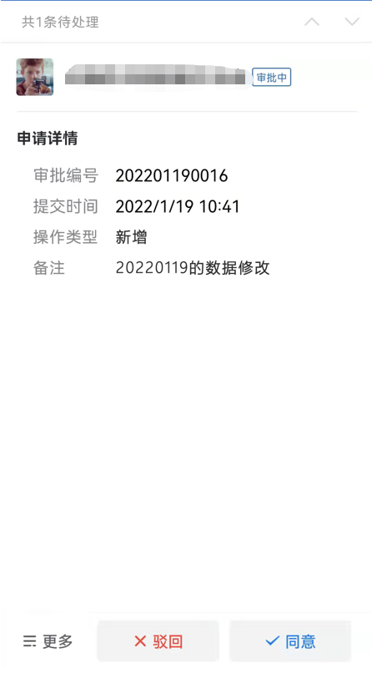
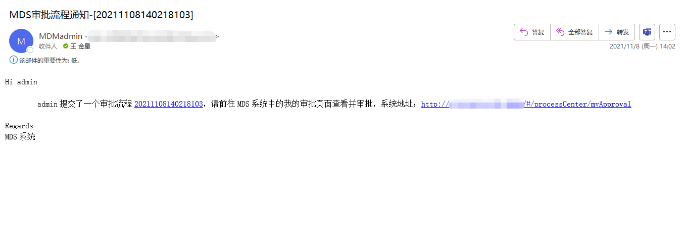
主数据流程审批-高效便捷
移动端审批
高效&便捷
流程某一节点审批通过后，会通过邮件发送通知给下一节点人审批。整个流程通过后会通过邮件告知申请人。
除了本平台以外，支持企业微信、钉钉等第三方平台内审批流程。
邮件提醒

Slide 54
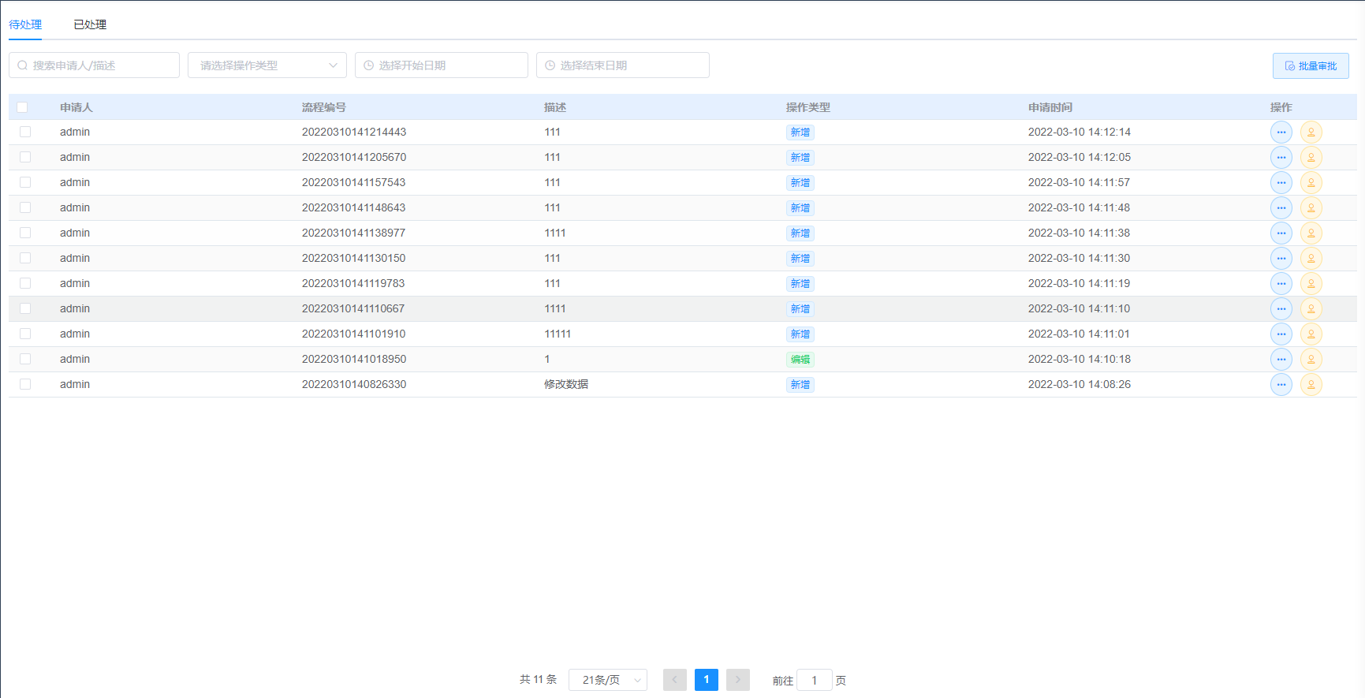

主数据流程-我的审批
我的审批
便捷的审批功能
我的审批包含待处理已处理两个模块，待处理模块用于审批进行中的流程，已处理用于查看已审批的流程。
流程支持批量审批。
流程详情中可以查看详细的数据更改，会高亮显示旧值到新值变更。
流程详情中可以查看到详细的流程进度
流程详情

Slide 55


主数据流程-我的申请
我的申请
我的申请
我的申请可以查看已提交的审批。可以查看当前审批进度
未被审批的流程支持撤回。
在流程详细可以查看详细的数据更改，高亮显示旧值到新值变更。
流程详情中可以查看到详细的流程进度。
流程详情

Slide 56

主数据维护管理
方式多样的
主数据维护管理
提供三种方式对主数据进行维护
1>.手动维护
2>.EXCEL 上传
3>.REST API
通过新增、批量导入、编辑、删除、导出、查看日志，回滚等功能，实现方式多样化的主数据维护管理
EXCEL 上传
REST API
通过新增、批量导入、编辑、删除、导出、查看日志等功能，实现方式多样化的主数据维护管理

Slide 57



主数据维护
自定义筛选
方便快捷的基础维护功能
在数据维护界面提供方便的基础维护功能，便捷行内编辑、单条新增、可收缩的数据查询面板、批量或单条数据删除。
行内编辑
单条维护

Slide 58

主数据维护
方便快捷的数据导入功能
支持一个文件导入多实体数据。
支持去除前后空格，增强了Excel内数据的有效性。
数据导入后，会显示每条数据的上传逻辑、状态、错误信息，针对于上传状态为失败的数据会提示详细的错误信息，帮助用户快速定位错误数据。

Slide 59

主数据维护
强大的数据导出
主数据支持多种的文件类型导出，如Excel ，PDF等。
通过配置PDF模板，导出个性化PDF文件

Slide 60

主数据维护
详细的日志与回滚。
通过在主数据建模中指定的实体的日志记录方式：成员/属性 进行日志记录。
成员日志：记录每行数据的变动的记录。
属性日志：记录每个属性的变动记录。
可以选择以往的变更日志记录进行回滚操作。

Slide 61


主数据维护
移动端视图主数据维护
支持移动端Html 5 自适应手机端屏幕展现。
将主数据平台集成到第三方平台（企业微信、钉钉），通过移动端即可实现主数据的手工维护，包含新增、编辑、删除等功能。从而提升了业务的灵活性。

Slide 62

版本管理
编辑、复制、锁定
归档、删除、对比
对主数据版本进行管理。包含对当前主数据版本进行编辑、复制、锁定、归档、删除、对比等特色功能
将特定的主数据（如销售组织架构）按需配置生成月版本存储。

Slide 63
功能结构
一
数据工厂
二
数据消费
三
数据门户
FIDATA
四
数据资产
五
主数据管理
六
数据运维
七
数据萃取
63

Slide 64


数据治理-实现数据真正可用的基础是数据质量的提升
数据处理及消费
接入
存储
分析
消费
数据之“治”
数据之“理”
稳定性
准确性
一致性
数据标准
数据清洗
数据生命周期性
数据成本降低
数据安全
数据萃取
数据运维
数据质量
数据安全
运维监控

Slide 65





数据质量：系统配置数据质量规则，实现数据真正可用
数据校验：添加技术规则验证模板来对数据设置验证规则
字段验证、字段聚合波动阈值、表行数波动阈值、空表验证、表更新验证、表血缘断裂验证
告警设置：设置告警方式、运行时间、告警内容
业务清洗：为不同表设置业务清洗和验证规则并且支持自定义脚本进行清洗和验证
生命周期设置：指定时间回收、空表回收、数据无刷新回收、数据血缘断裂回收

Slide 66




数据安全
数据脱敏
表级安全
在FiData中针对表数据进行脱敏处理，可使数据在页面上展示时显示脱敏后的数据。
控制用户能够查看表数据的权限。
行级安全
列级安全
通过对表设置过滤条件，控制用户访问数据的行级过滤条件。
通过设置列的访问权限，做到控制用户访问数据的列。

Slide 67


数据脱敏
对表字段设置脱敏处理，后台将生成相应的SQL脱敏函数，在使用到该表字段查询的所有数据服务和报表，以及数据资产的查询页面中都将通过调用该函数对数据进行脱敏处理。
对表数据列进行脱敏设置之后再访问数据的时候对应的列数据出显示“ * ”

Slide 68



表、行、列安全
表级安全
行级安全
列级安全
实现对表权限的申请操作
通过设置过滤条件，做到控制用户访问数据的行级过滤条件
通过设置列的可读权限，做到控制用户访问数据的列

Slide 69

运维监控

Slide 70
功能结构
一
数据工厂
二
数据消费
三
数据门户
FIDATA
四
数据资产
五
主数据管理
六
数据运维
七
数据萃取
70

Slide 71





数据标签
标签维护
配置标签应用的数据源表
配置标签值的映射规则
配置标签生成的覆盖范围

Slide 72



数据标签-标签维护
标签类目
1.标签类目维护
标签宿主在不同的业务分类中；
在不同的业务分类中创建标签；
2.标签维护
在系统上，不同的业务分类下创建标签名称；
标签值可以有系统创建，也可以从上游同步；
便签维护
系统创建
标签库
上游同步

Slide 73

数据标签-为标签配置应用数据源
应用数据源表：
应用数据源表
选择数据接入时从上游同步的需要打标签的数据表。
配置之后，系统会对当前行为数据按照后续配置的标签规则进行打标签。
Data Serving 存储该行为数据的ID和标签值的映射关系。

Slide 74

数据标签-为应用数据源表配置标签值映射规则
标签值映射规则：
标签值映射
1.打标方式：
打标方式 | 描述
直接打标 | 选中标签值，直接将数据行打标为配置的标签值
字段规则打标 | 根据配置的字段规则，按照从上到下的顺序进行打标，按照规则已经打标的数据则不在重复打标。
自定义规则打标 | 配置一定的SQL进行高阶方式的打标
2.映射规则：
可以按照所需配置相应的规则；
系统将根据配置的规则映射通过数据调度自动实现计算打标。

Slide 75

数据标签-为应用数据源表配置标签值覆盖范围
标签值覆盖范围：
覆盖范围能够更加精确的划定需要分析的数据范围，从而使分析更有业务含义
标签值覆盖
覆盖范围：
覆盖范围 | 描述
全量覆盖 | 数据表中所有行数据都将按照规则进行打标
字段规则覆盖 | 按照字段值，或者某一个字段的聚合值进行筛选打标
自定义规则覆盖 | 配置一定的SQL进行高阶方式筛选打标

Slide 76
功能结构
一
数据工厂
二
数据消费
三
数据门户
FIDATA基础平台
四
数据资产
五
主数据管理
六
数据运维
七
数据萃取
76

Slide 77













平台管理
简单架构
复杂架构
伸缩性
服务部署
平台设置
消息提醒
服务注册
服务通讯
安全集成
授权管理
用户角色管理
自动化部署
微服务注册
存储管理
微服务架构

Slide 78
性能、安全与管理
性能
安全
管理
支持10w+TPS
访问安全加固
统一管理不同环境、
不同集群的配置
高伸缩性结构
易于快速扩展
集群独立配置安全管理
配置共享
分布式部署
颗粒度安全授权管理
发布版本管理
本地、分部署缓存机制
客户端配置信息监控
快速部署

Slide 79








FiData 适用对象
面向的企业
具有多套系统，多数据源，需求提升数据质量
需要在多系统中综合处理数据，为其它系统提供数据支持
需要对数据集进行BI分析及数据消费业务
面向的用户
数据库开发人员
数据分析师
业务人员
主数据管理人员
安全审计员

Slide 80




FiData 一体化赋能平台，实现企业数据价值变现
一体化平台
驱动业务运营
打造一体化数据赋能平台，打通从数据接入到数据消费各个环节，
为用户提供一站式数据服务
实现数据全生命周期管理，
让数据反哺业务，驱动业务运营
提升数据使用体验
降低使用成本
降低数据使用门槛，让更多人从
数据中受益，提升产品用户体验
减少重复建设，降低企业烟囱式协作成本和平台运维成本

Slide 81



菲斯科（上海）软件有限公司
021-52389896
Info@Fisksoft.com
http://www.fisksoft.com
Thanks for your time
fisksoft

